Slide 1
School voor Natuurlijk Leren
op bezoek bij

Slide 2
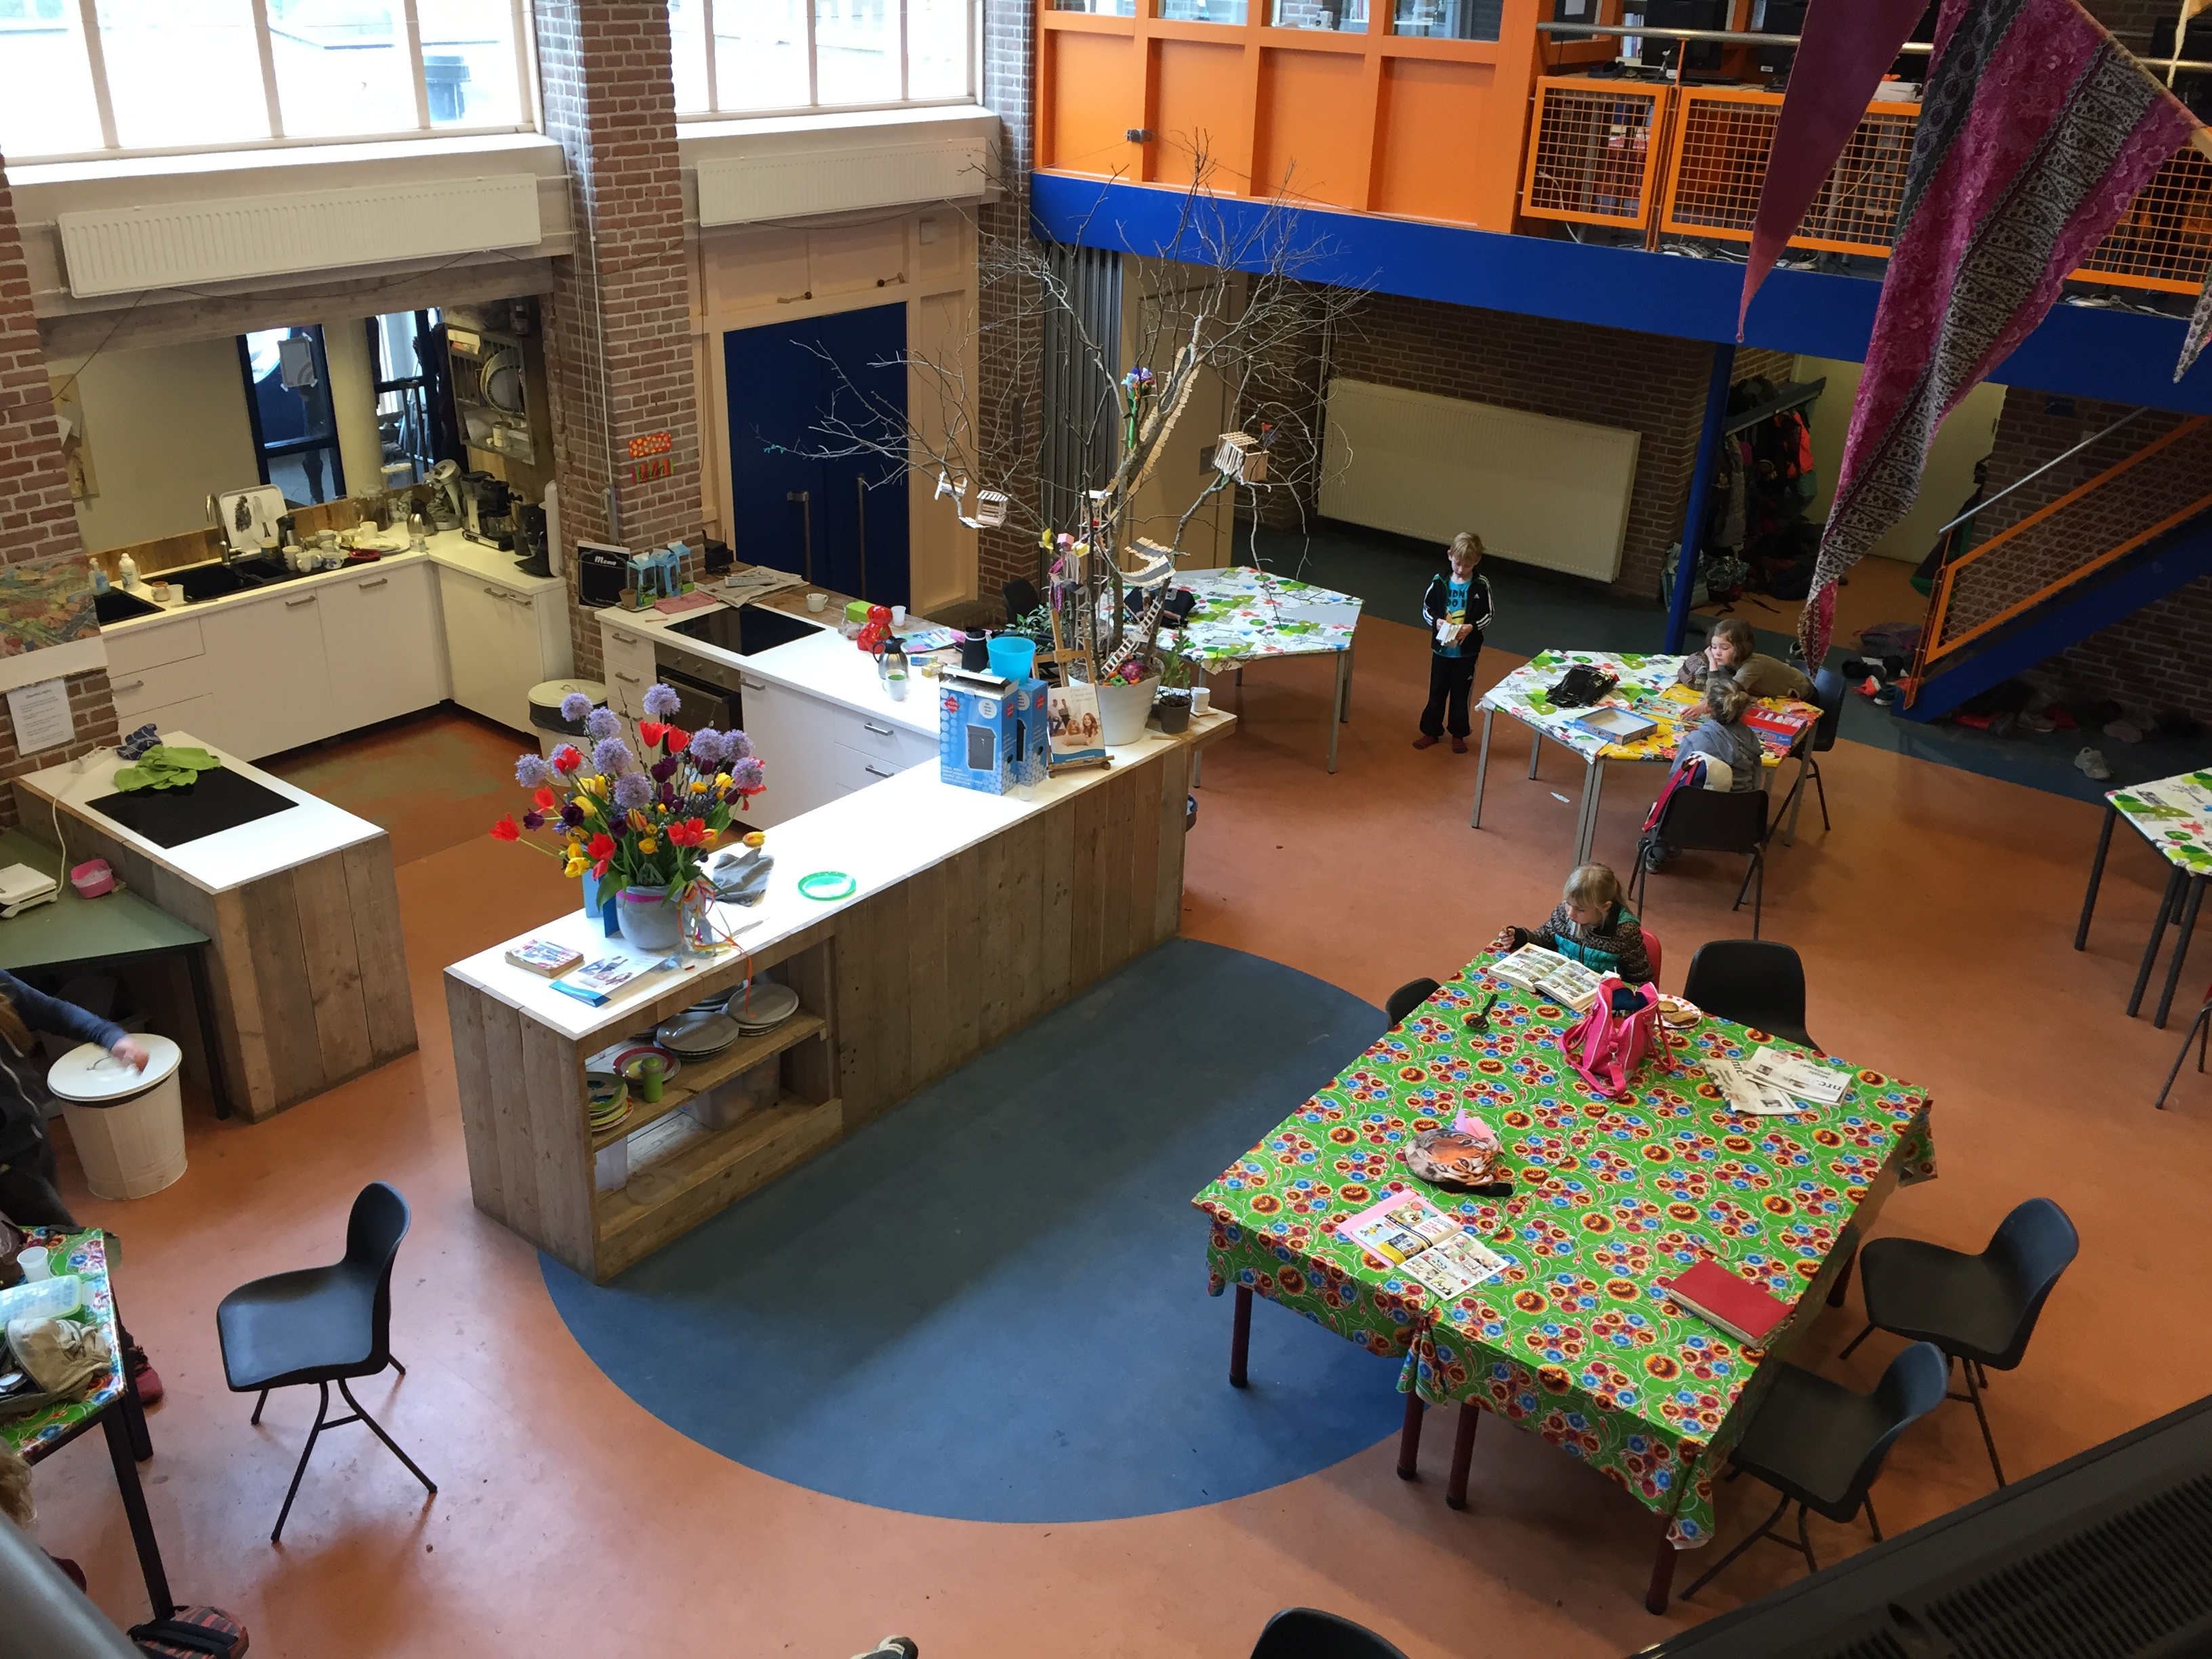

Slide 3
De groepen
Iedereen is coach van een groep kinderen (25-30 lln) in de leeftijd van 3-12 jaar
Bij elke periode (tussen vakanties) is er vooraf (in de vertraagde week) overleg tussen ll en coach wat de ll wil gaan leren en hoe. Dan worden de leerdoelen bepaald. Doelen volgens SOM (S=Spelend leren, O=Onderzoekend leren, M=Meesterschap). Bij S hoef je nog niets, O gaat om het proces en M heeft een doel voor ogen (commitment).
De coach maakt dagverslagen van alle kinderen die hij/zij ziet, die komen in een gezamenlijke dropbox waar alle kinderen hun mapje hebben. Er wordt ook bijgehouden hoe vaak er voor een kind een dagverslag gemaakt wordt, om te voorkomen dat een kind te weinig ‘gezien’ wordt.
IB-er geeft met kengetallen sturing aan de verslaglegging.
Coaches schrijven over alles wat ze zien.

Slide 5
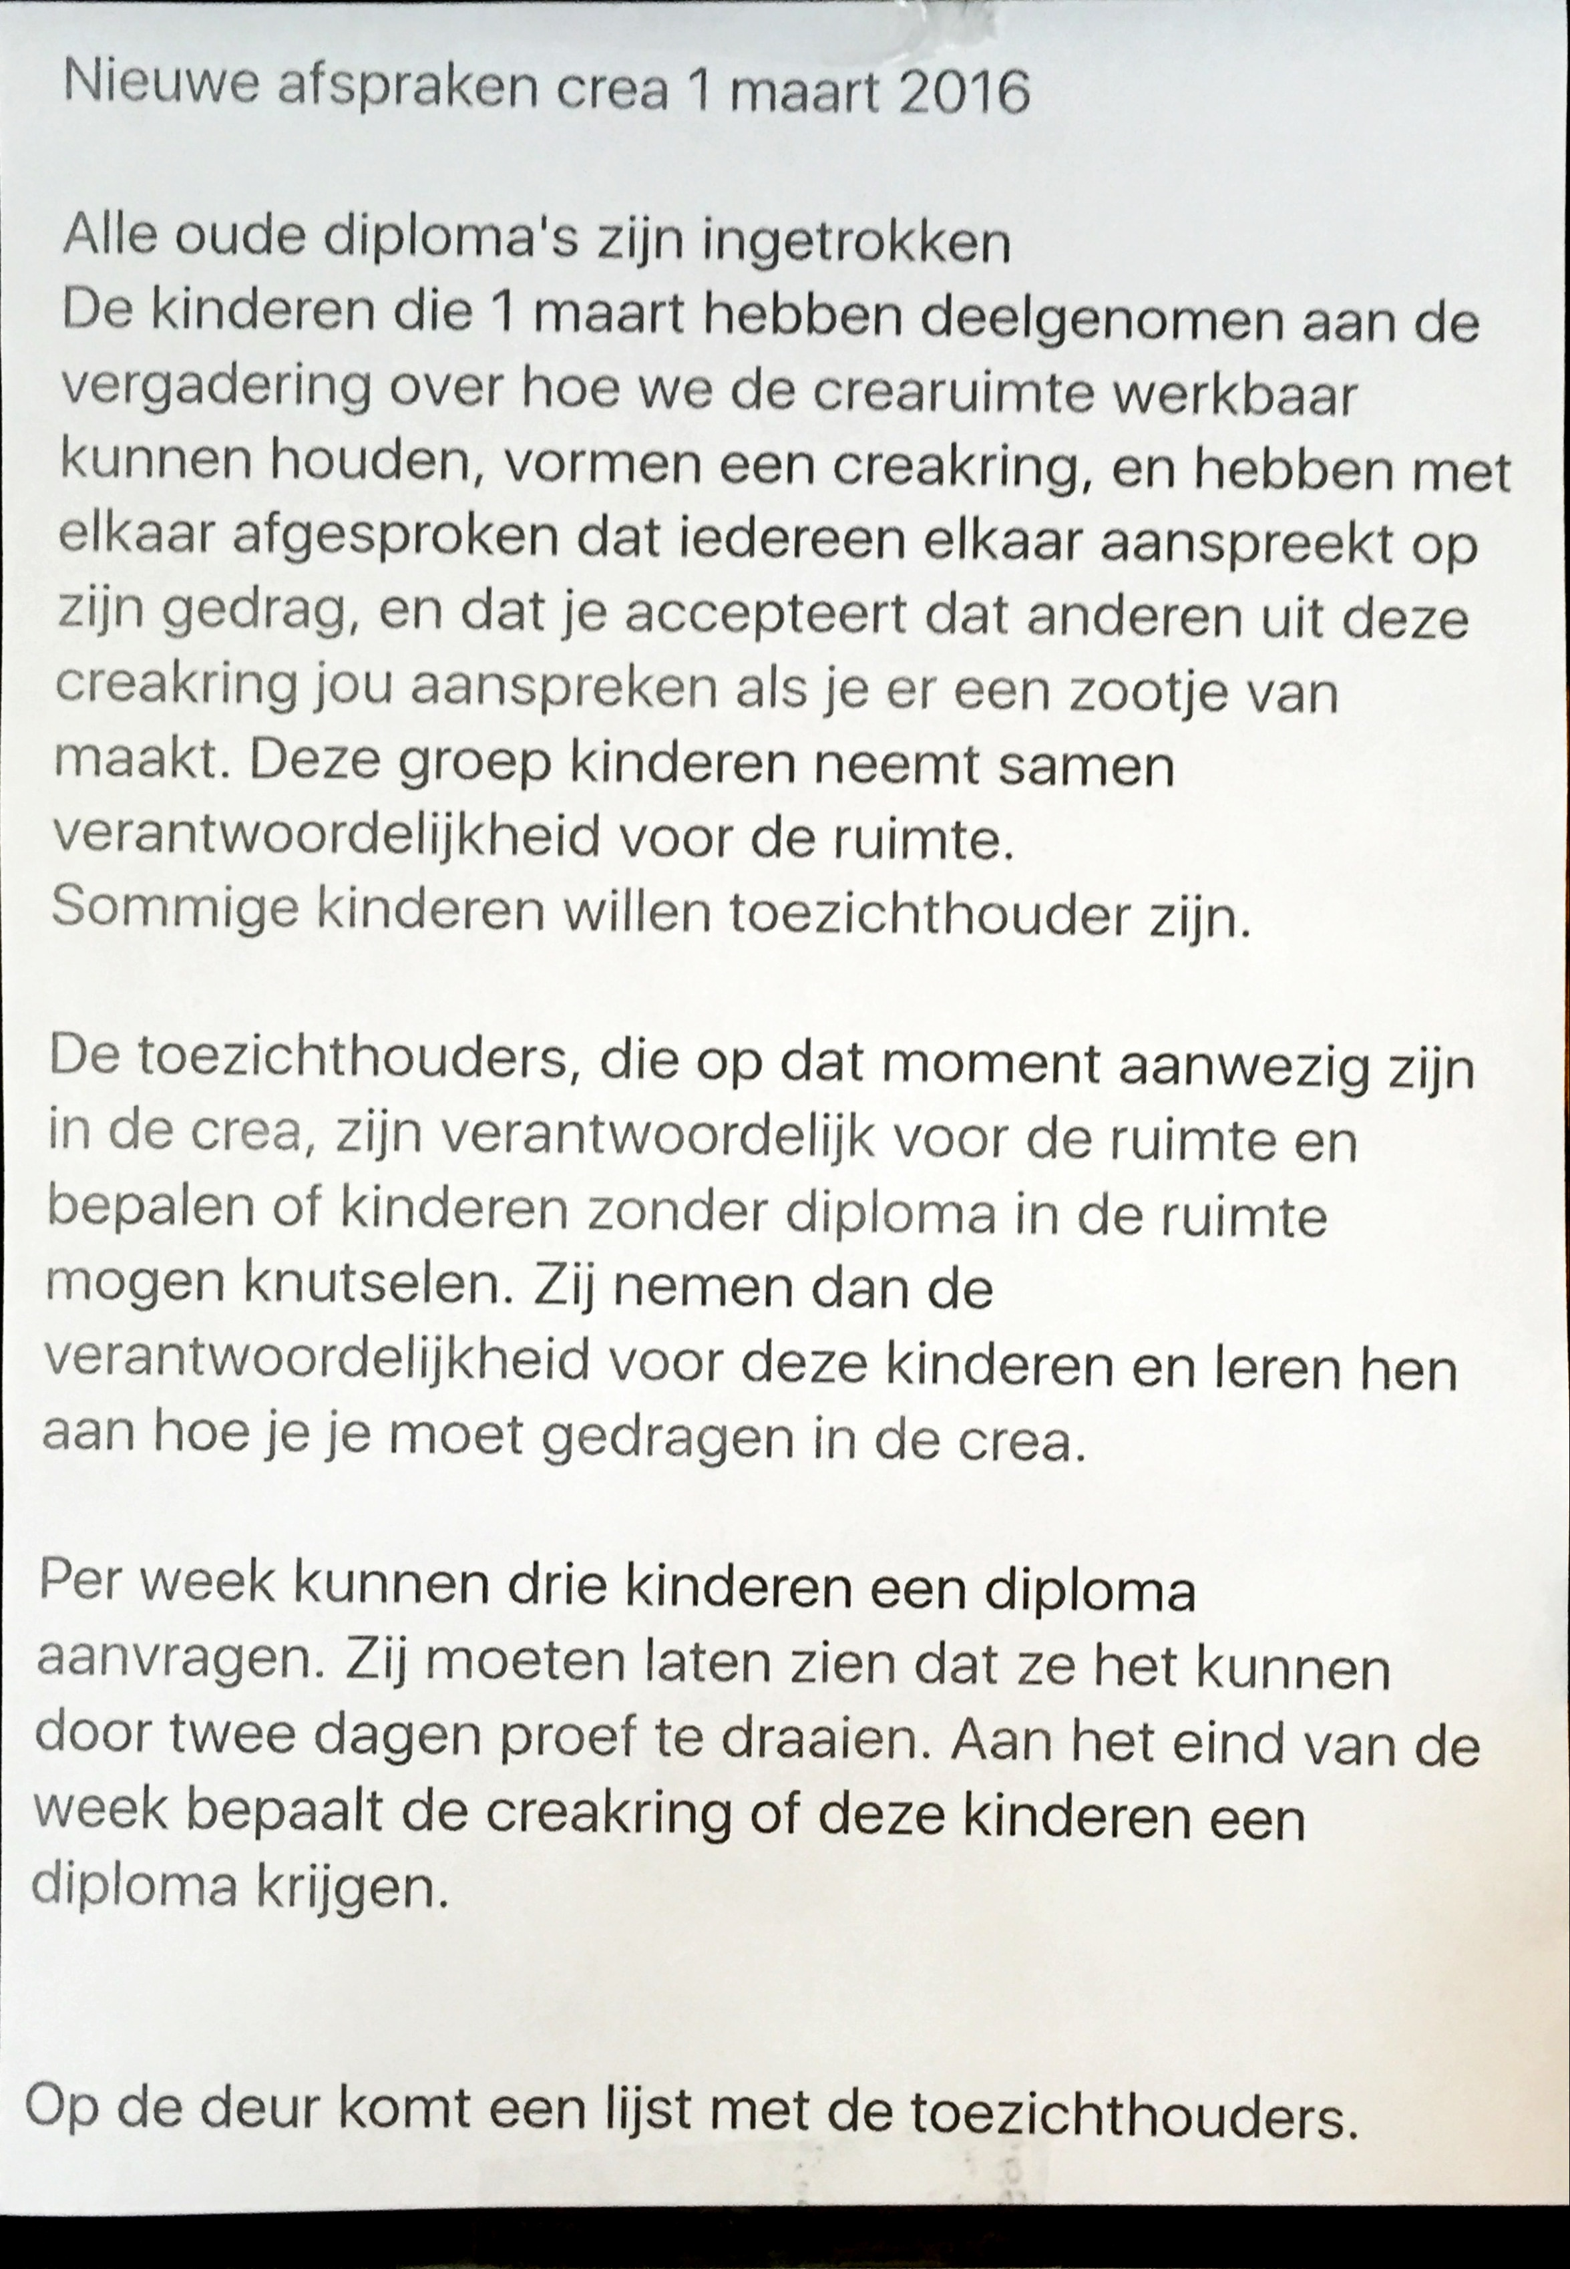
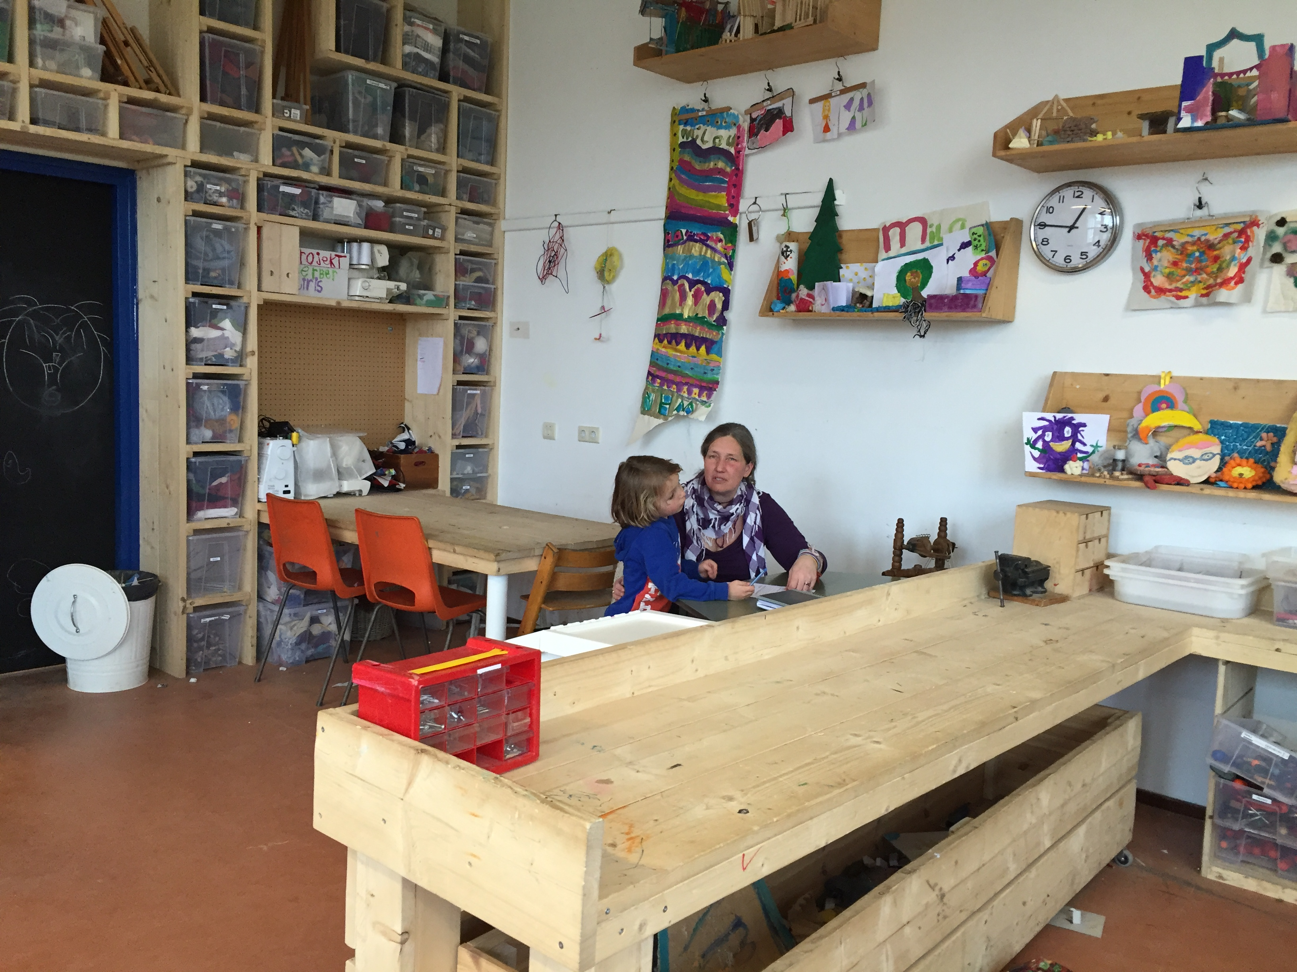
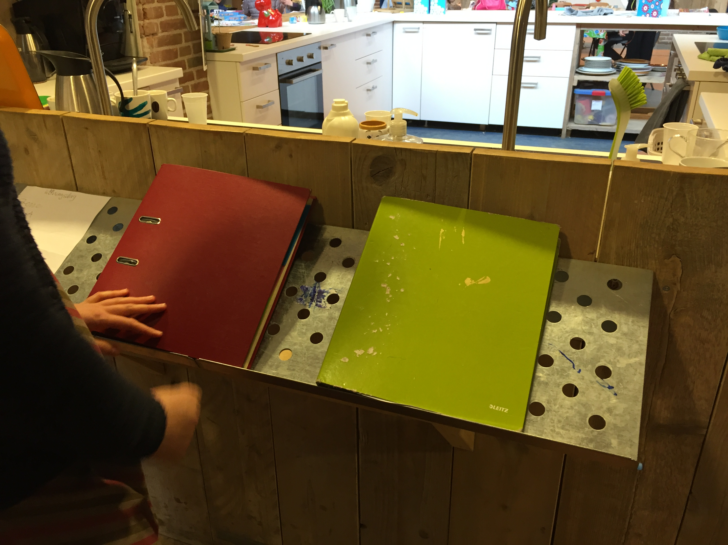
Kinderen en leerkrachten zijn de rommel in het crea lokaal beu.
In plaats van een leerkracht die toezicht gaat houden, krijgen de lln die zich aan de rommel storen deze verantwoordelijkheid.
De lkr heeft dan de tijd om te coachen en lkr te zijn.
Samen een klacht op papier zetten
Kinderen checken iedere morgen in, en ‘s middags weer uit.

Slide 6
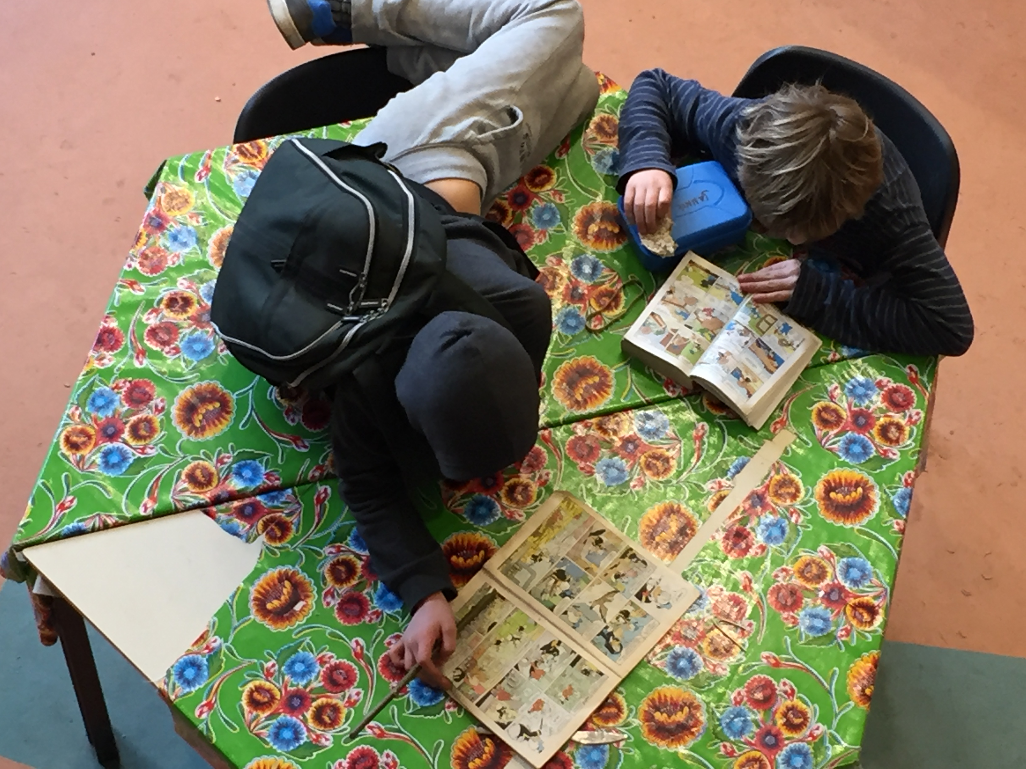
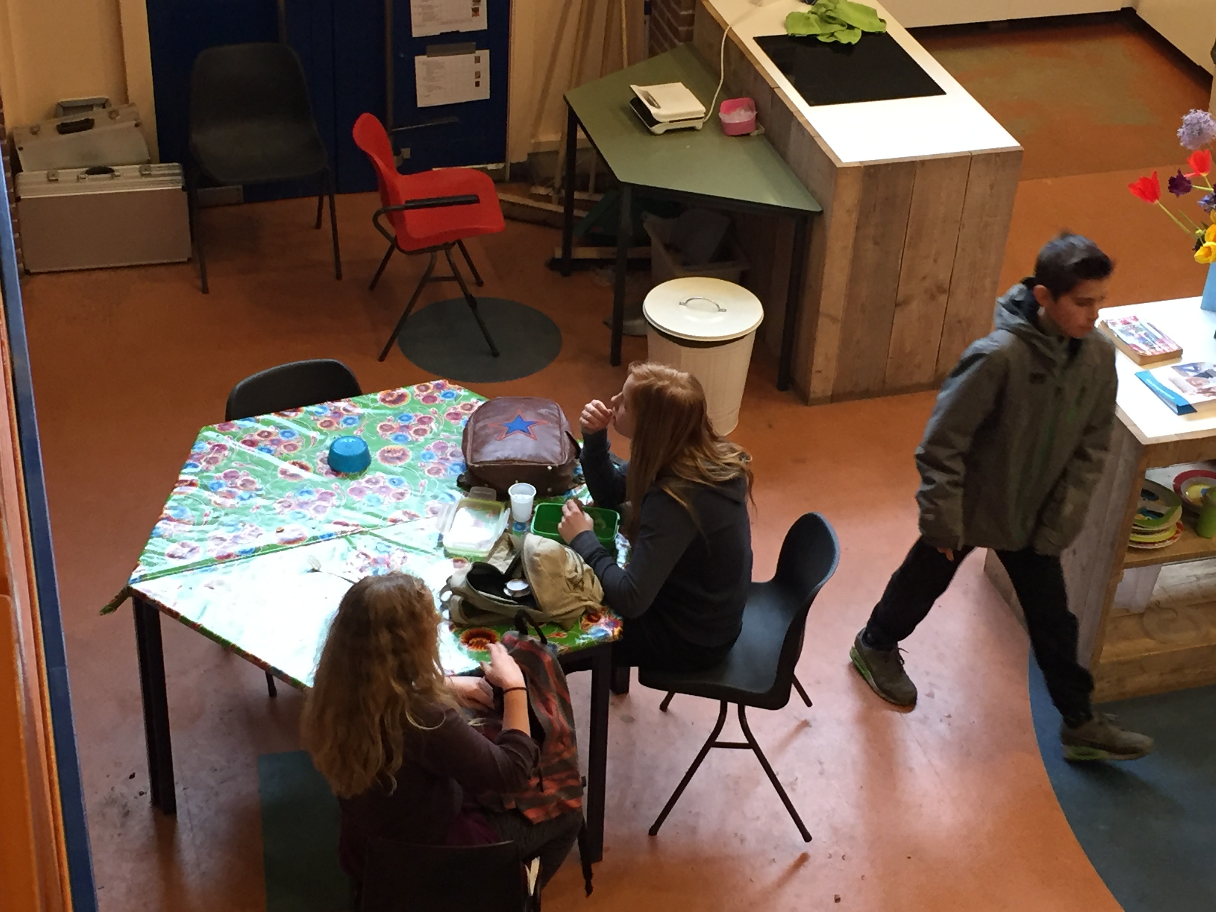
Zelf kiezen
Wat je gaat doen, wanneer je eet, wanneer je buiten speelt…

Slide 7
feedback
Als er doelen blijven liggen gaat de coach met de leerling in gesprek
Oudere kinderen die een tijdje geen cognitieve ontwikkeling laten zien, is niet zorgelijk maar het wordt wel met de ouders besproken. We hebben vertrouwen in ze en over het algemeen pakken ze het ineens weer op en doen dan een inhaalslag.
Kinderen krijgen ook lessen ‘op weg naar het vo’ om ze voor te bereiden op regulier onderwijs.
Feedback geven is steeds de basis zowel naar leerlingen als naar collega’s
Het leren leren is steeds het onderwerp van gesprek. hoe is het gelukt?
De school heeft in samenwerking met TU Twente een app ontwikkeld voor het registreren van 21st Century Skills
De school heeft vorige week een inspectiebezoek gehad en is op alle punten goed bevonden.

Slide 8
democratie
Oudere leerlingen ddragen de school, geven de jongeren ook de regels mee. Kinderen spreken elkaar aan op hun verantwoordelijkheden. Zij zijn de ‘Dragers van de Vallei’.
Op schoolvergaderingen worden beslissingen genomen door de aanwezigen, aanwezigheid is een keuze. Op de vergadering kun je een motie indienen, als je wilt dat iets aangeschaft wordt bijvoorbeeld of voor een uitstapje. Je zorgt dan wel voor een goede onderbouwing en er wordt democratisch besloten of er toestemming wordt gegeven of niet.
Op een vergadering kunnen ook PGU’s aangevraagd worden: PersoonsGebonden Uitzonderingen.
Afspraken, gemaakt n.a.v. de vergadering, luisteren is een van de weinige dingen die verplicht zijn.
De onderzoekskring is er voor bedoeld om conflicten, klachten, dieper uit te praten. Belangrijk is hoe kinderen zich voelen en hoe zij het een volgende keer anders kunnen aanpakken.

Slide 9
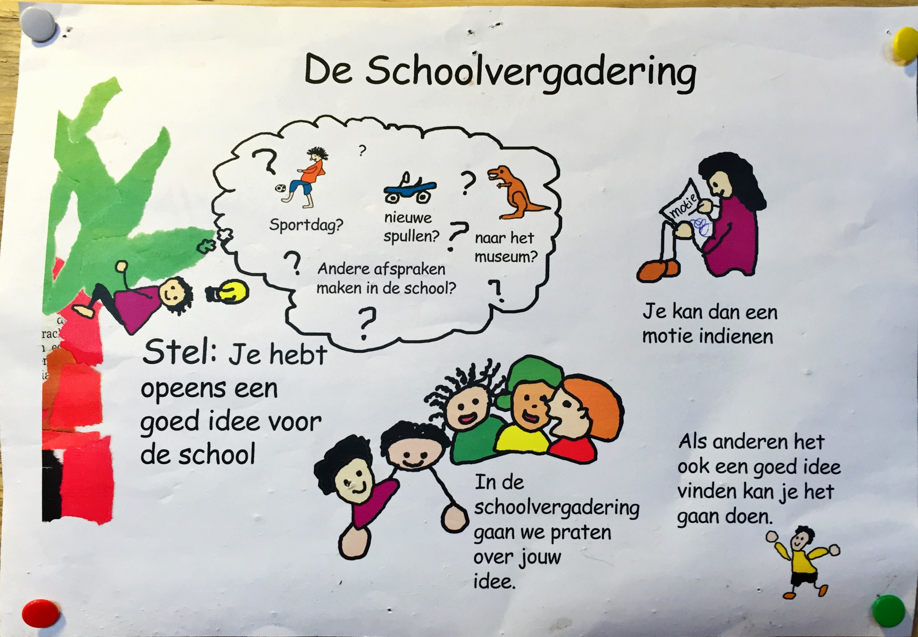
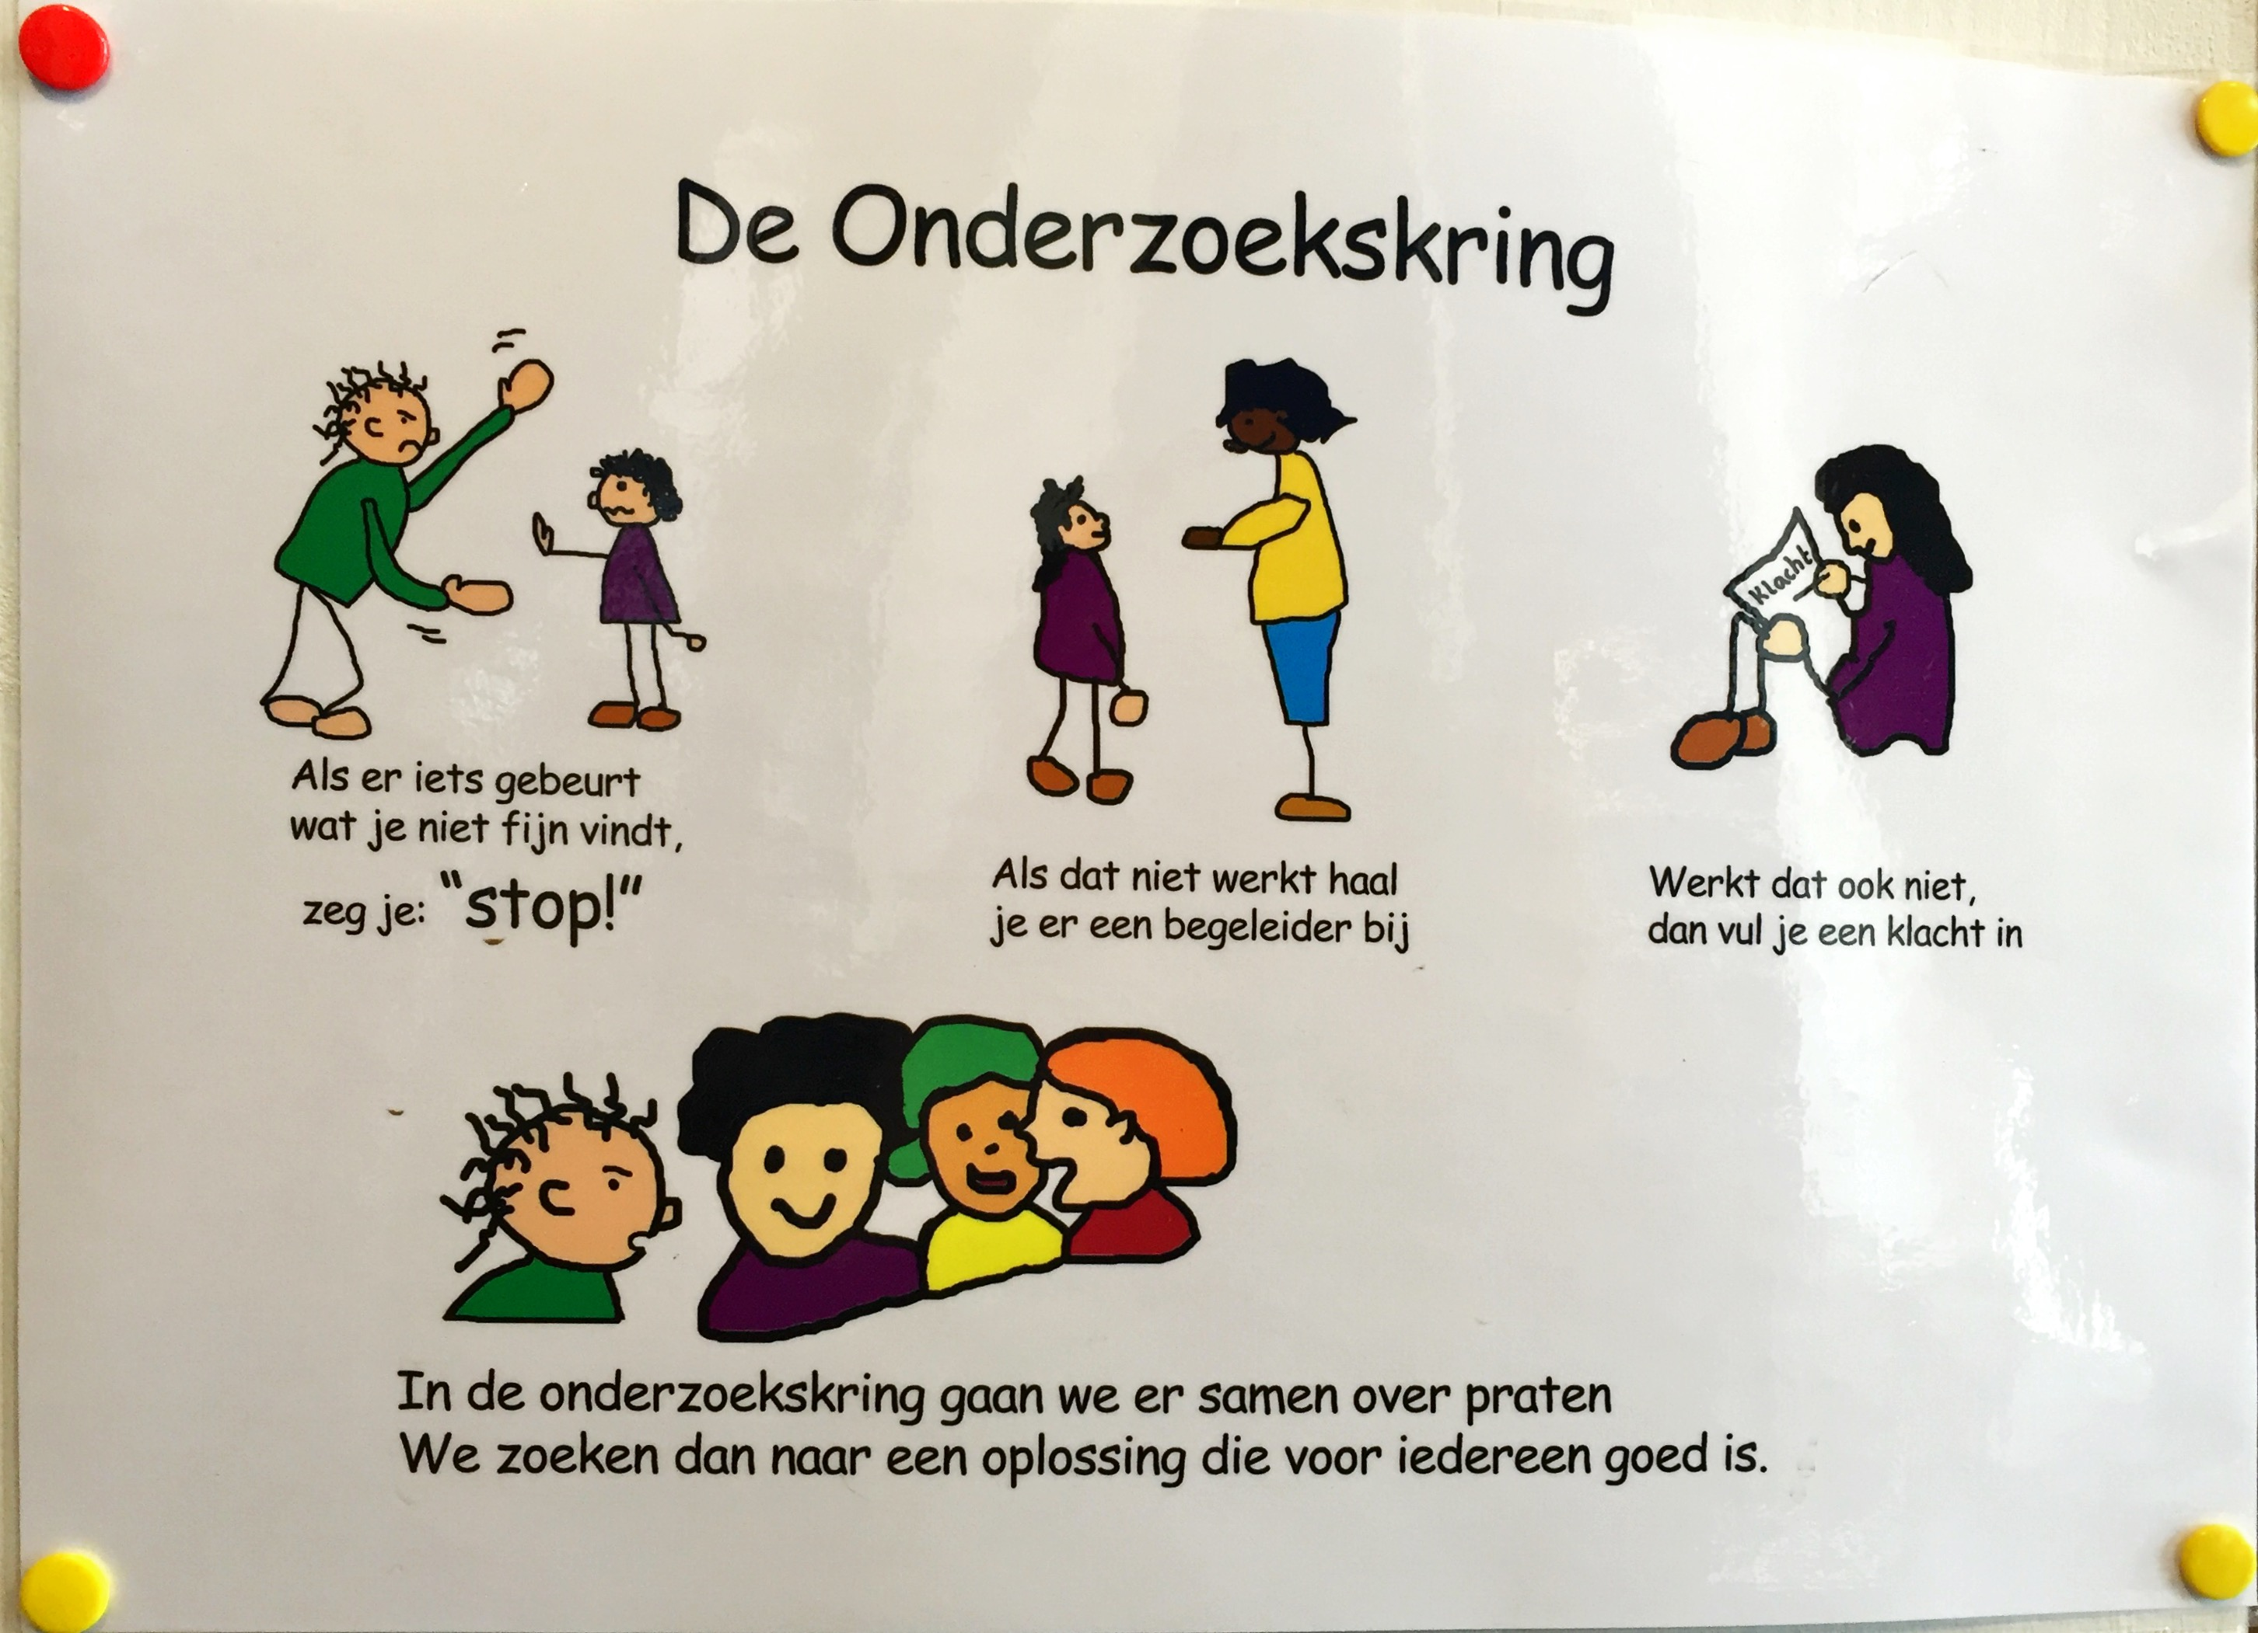

Slide 10
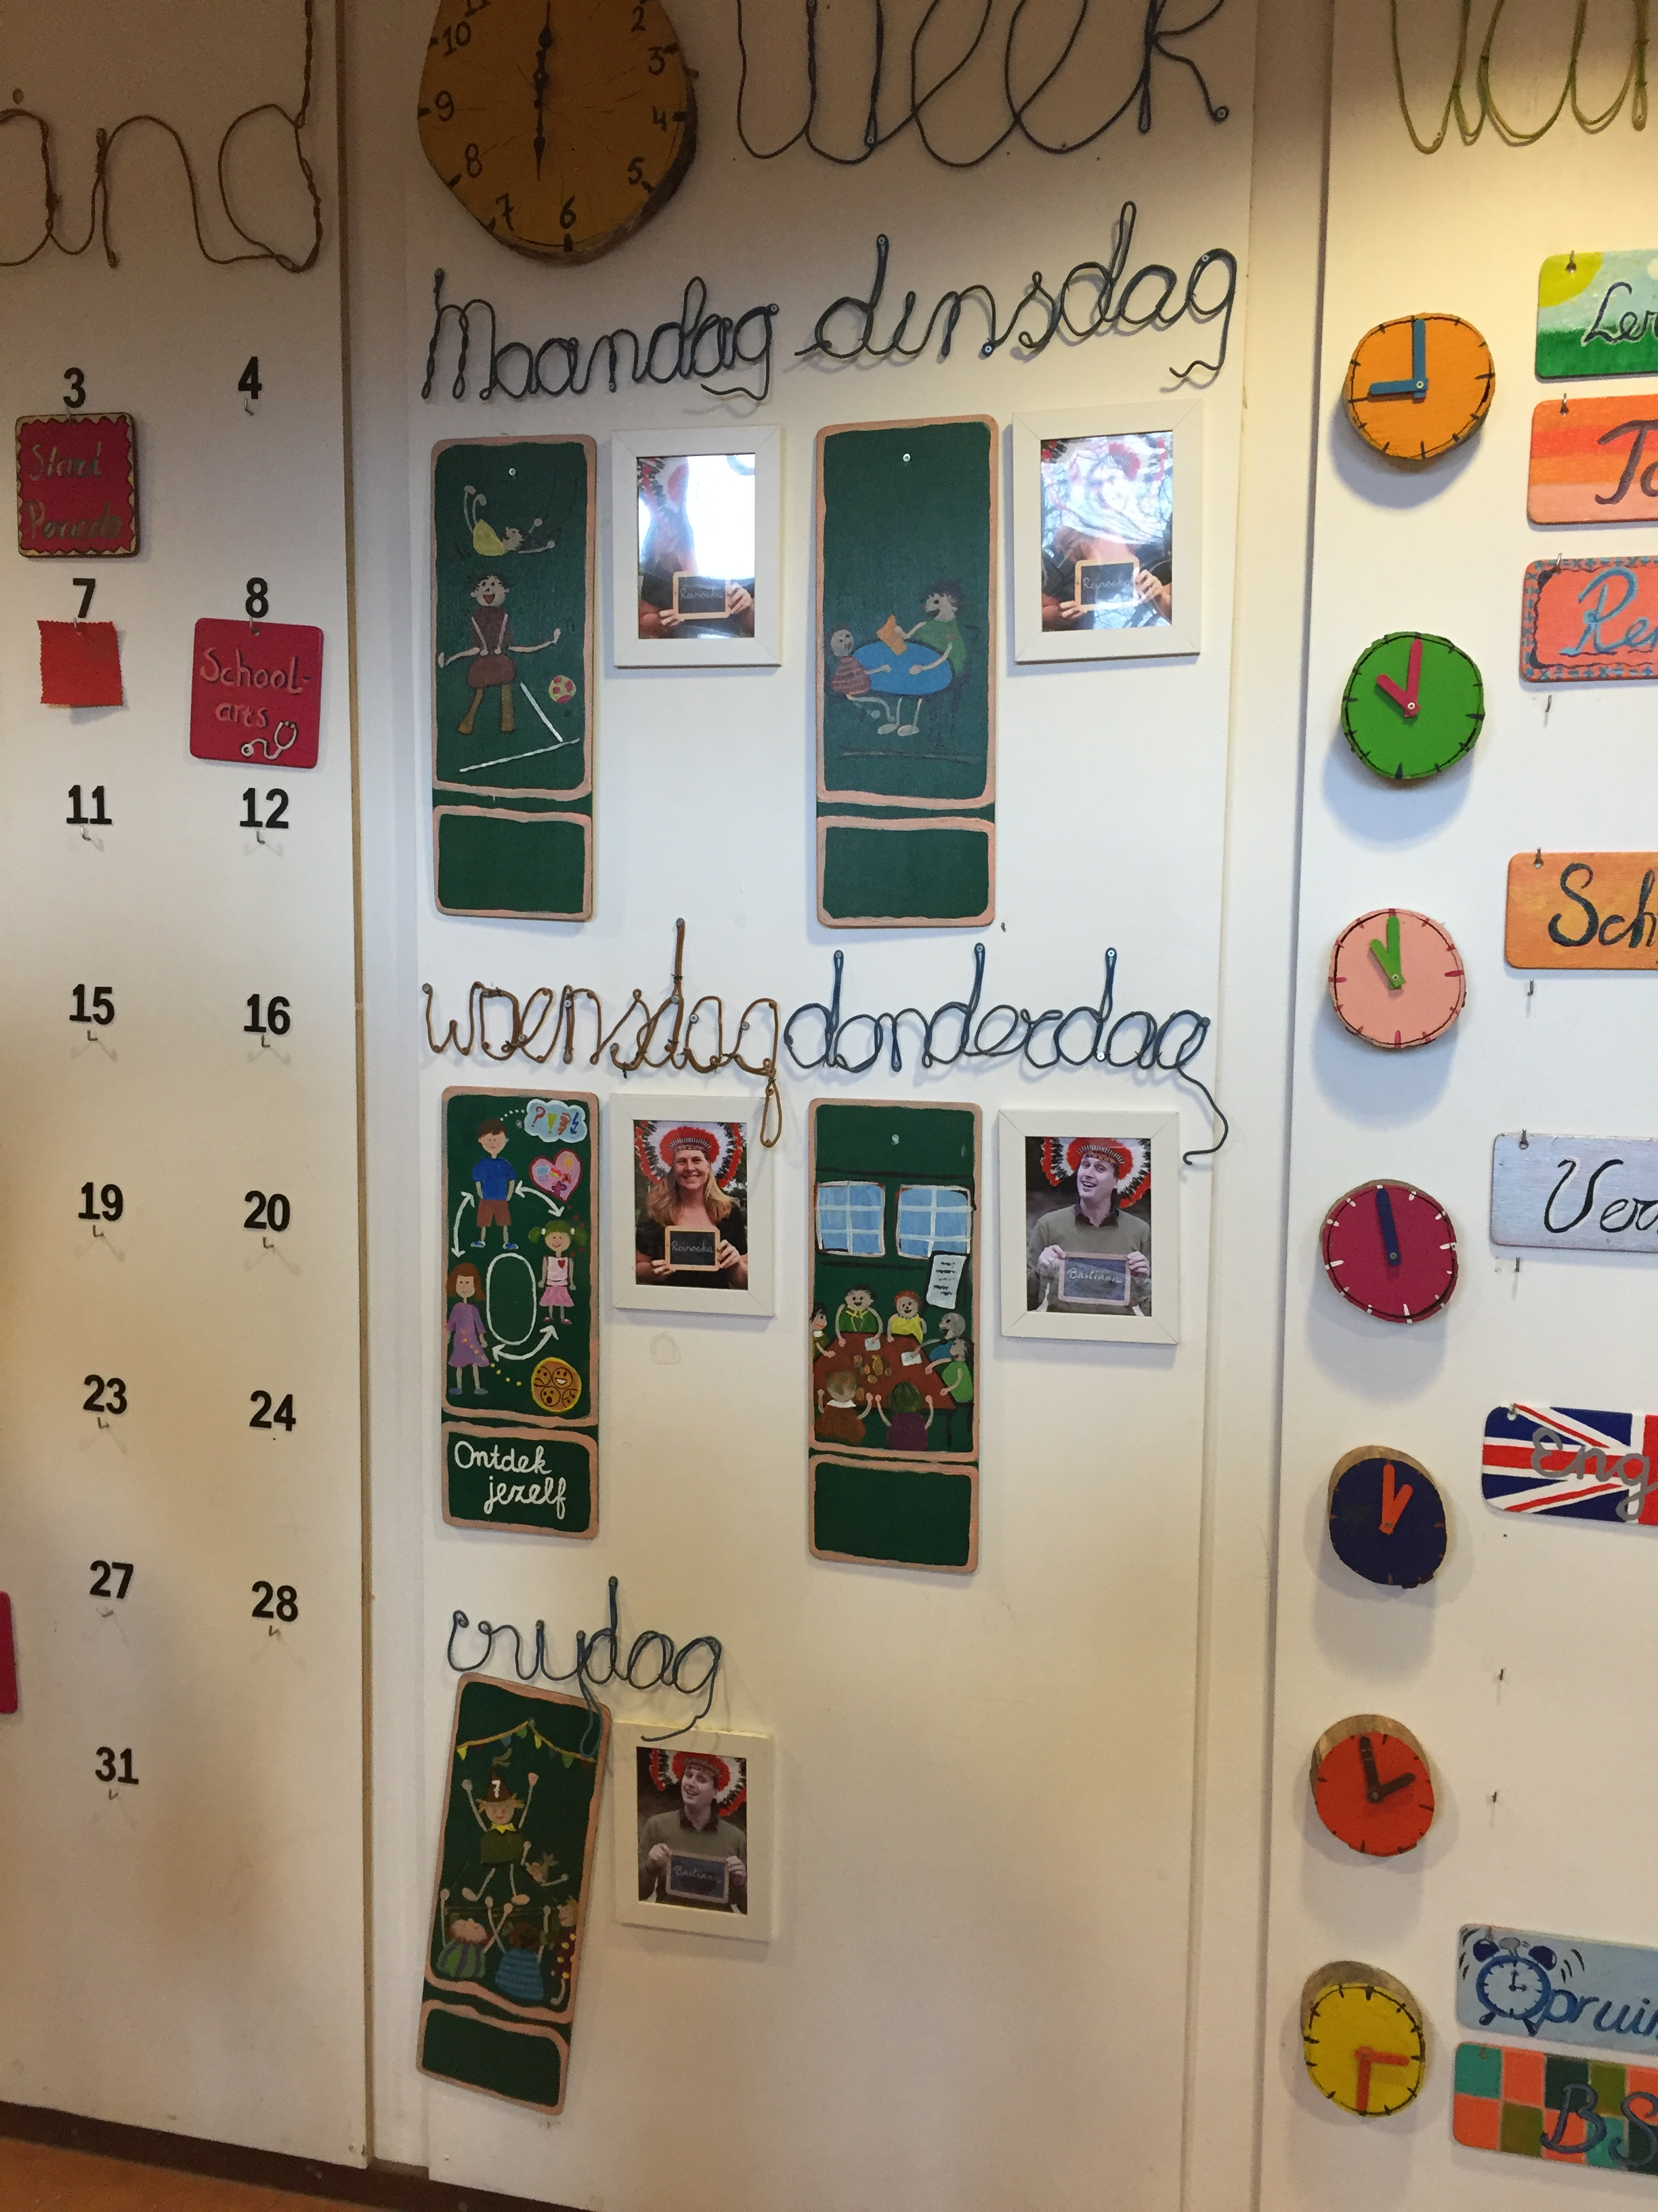
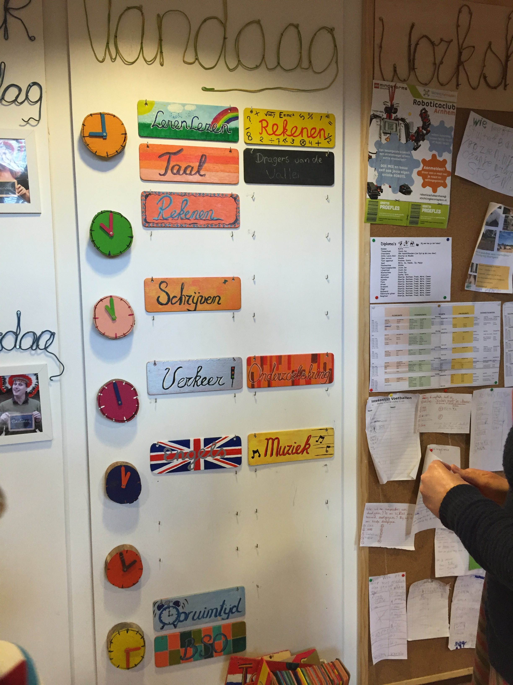
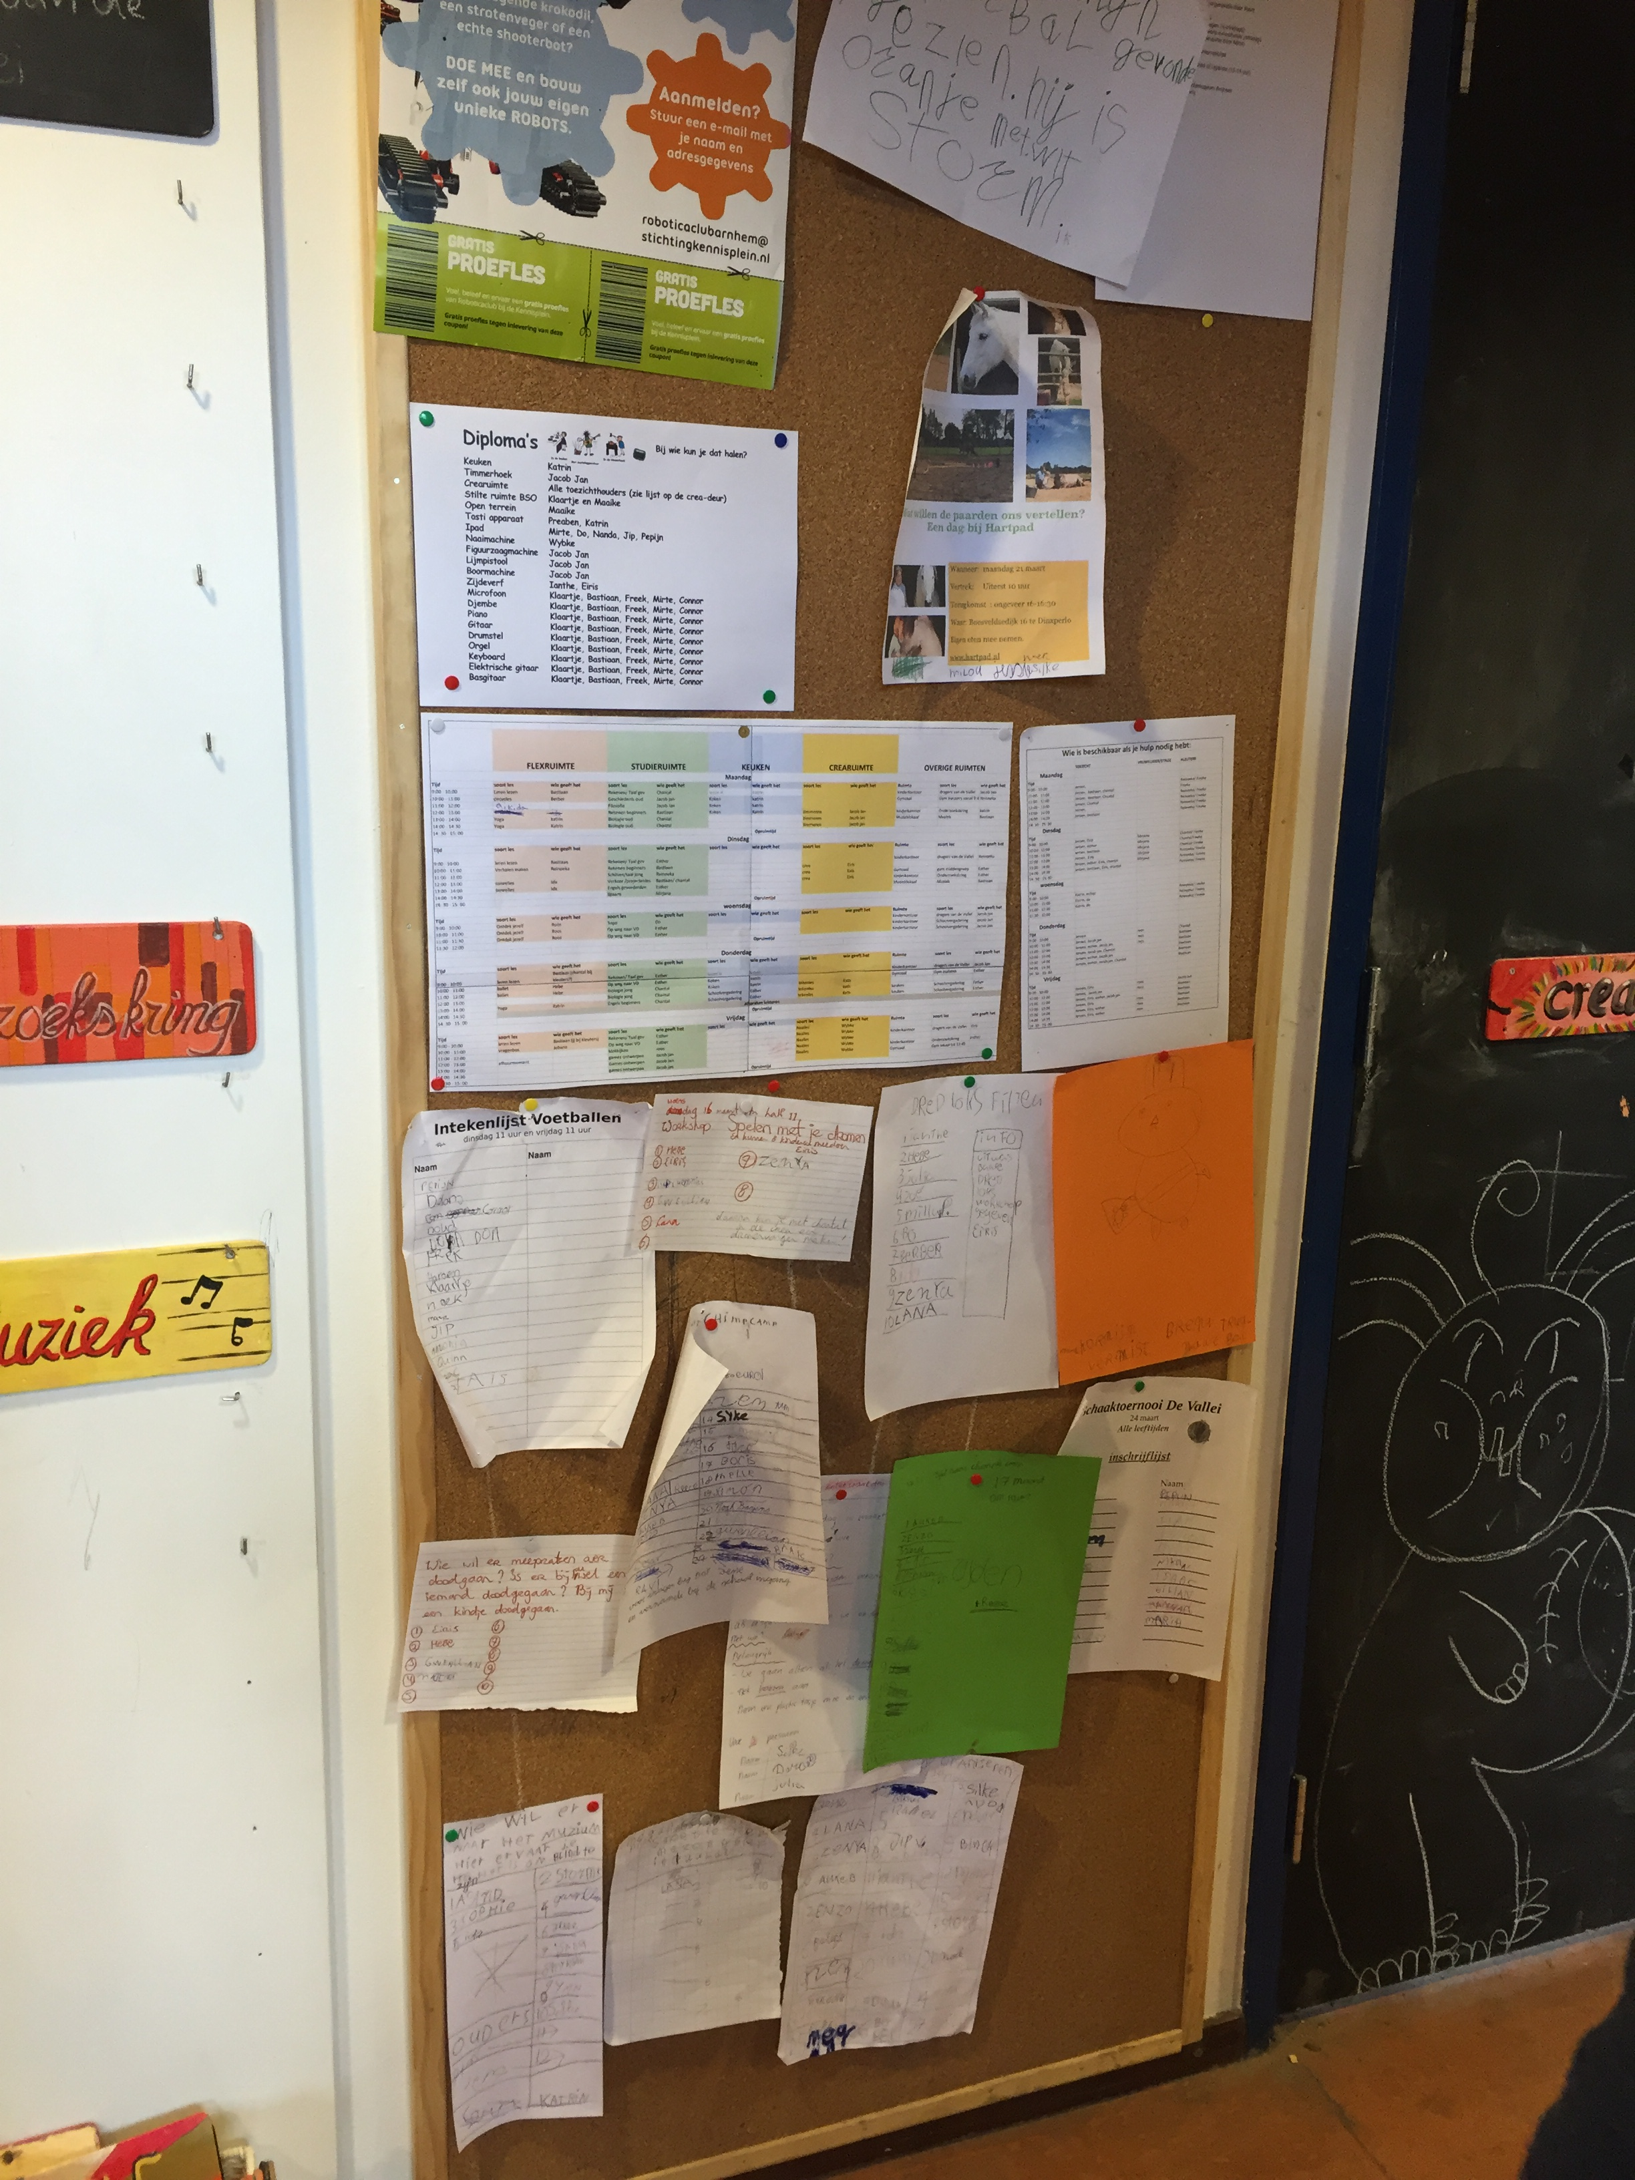
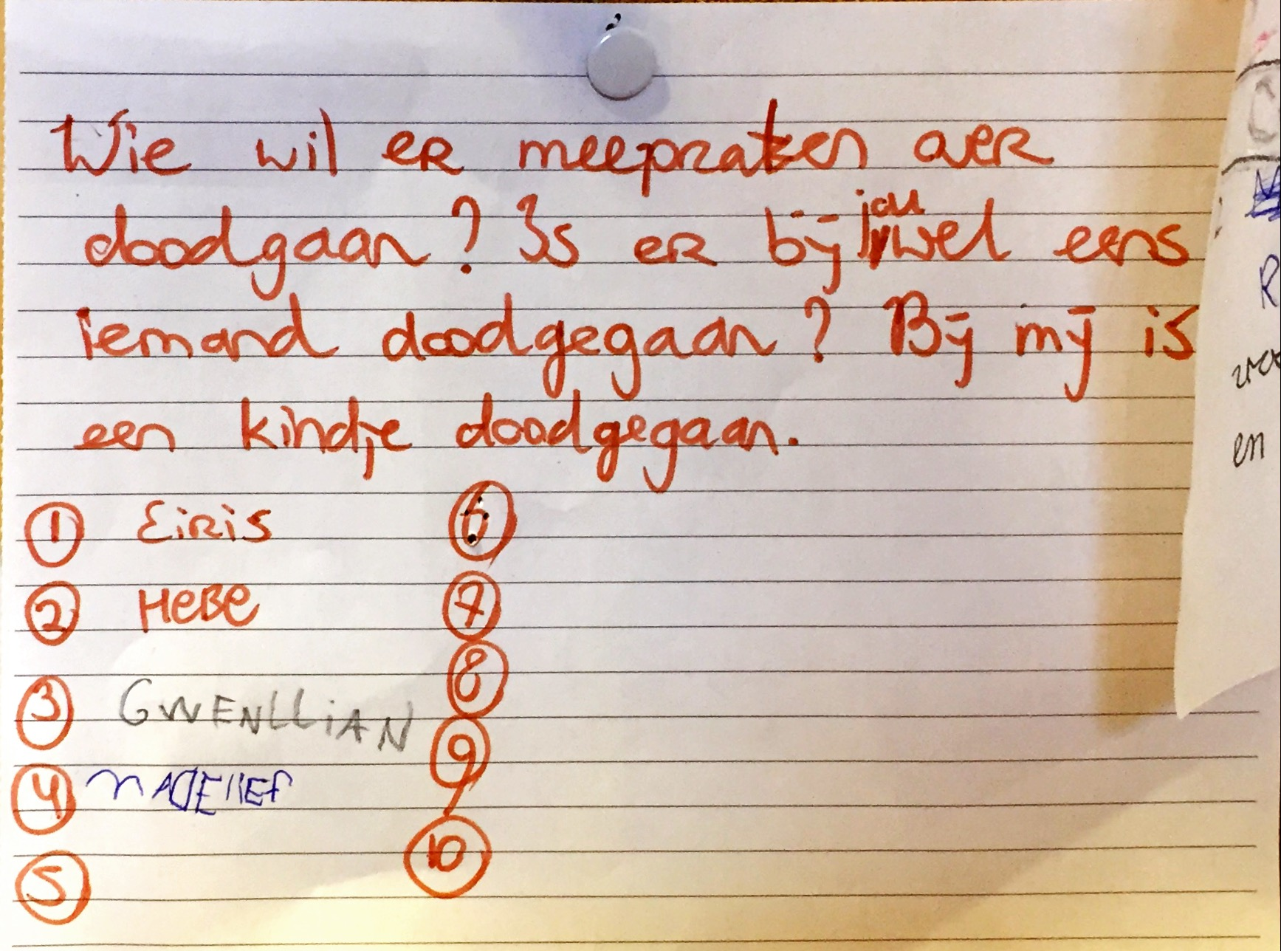
Een dag op de vallei
Kleuters weten welke lkr er is
Rooster van een dag
Ll en lkr bedenken activiteiten

Slide 11
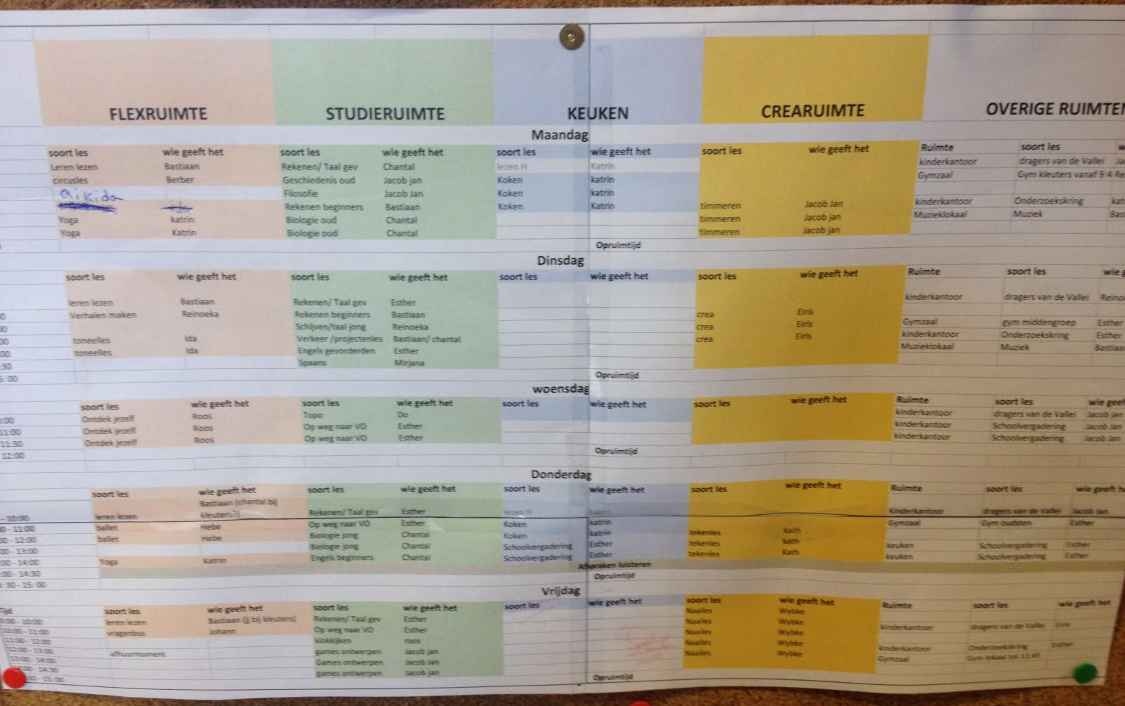

Slide 12
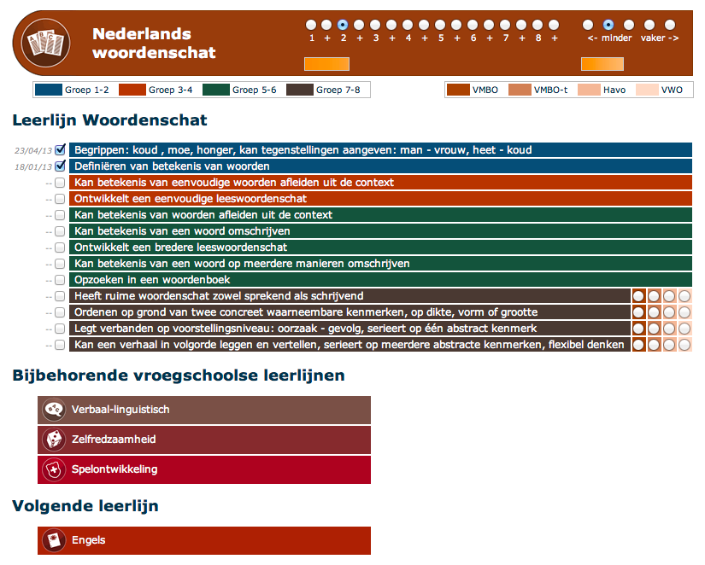
Leerlingvolgsysteem spectro vita

Slide 13
oudergesprekken
Spectro vita werkt met ontwikkelingslijnen
De coach heeft twee keer per jaar een ontwikkelingsgesprek van een uur met ouder en kind.
Samen wordt er ingevuld welke doelen het kind behaald heeft, op school of thuis. Het moet wel gezien zijn door ouders of leerkracht.
Sommige doelen worden wellicht nooit afgetekend, bijv. een kind dat nooit planmatig werkt (maar op een andere manier). Dan wordt dit niet afgetekend en dat is ok.
Het volgsysteem heeft ook een schaal voor interesse en een uitstroomadvies voor het vo.
Er zijn de hele schoolcarriere géén toetsen tenzij een leerling daarom vraagt. Alleen in groep 8 wordt ‘IEP’ afgenomen.

Slide 14
Schooltijden
De Vallei heeft 4 dagen continuerooster van 8.30 – 15.00 uur en op woensdag van 8.30 – 12.00 uur
Hierdoor worden er te veel uren gemaakt, daardoor zijn er twee weken extra vakantie. Ouders mogen die facultatief inzetten en het team ook.

Slide 15
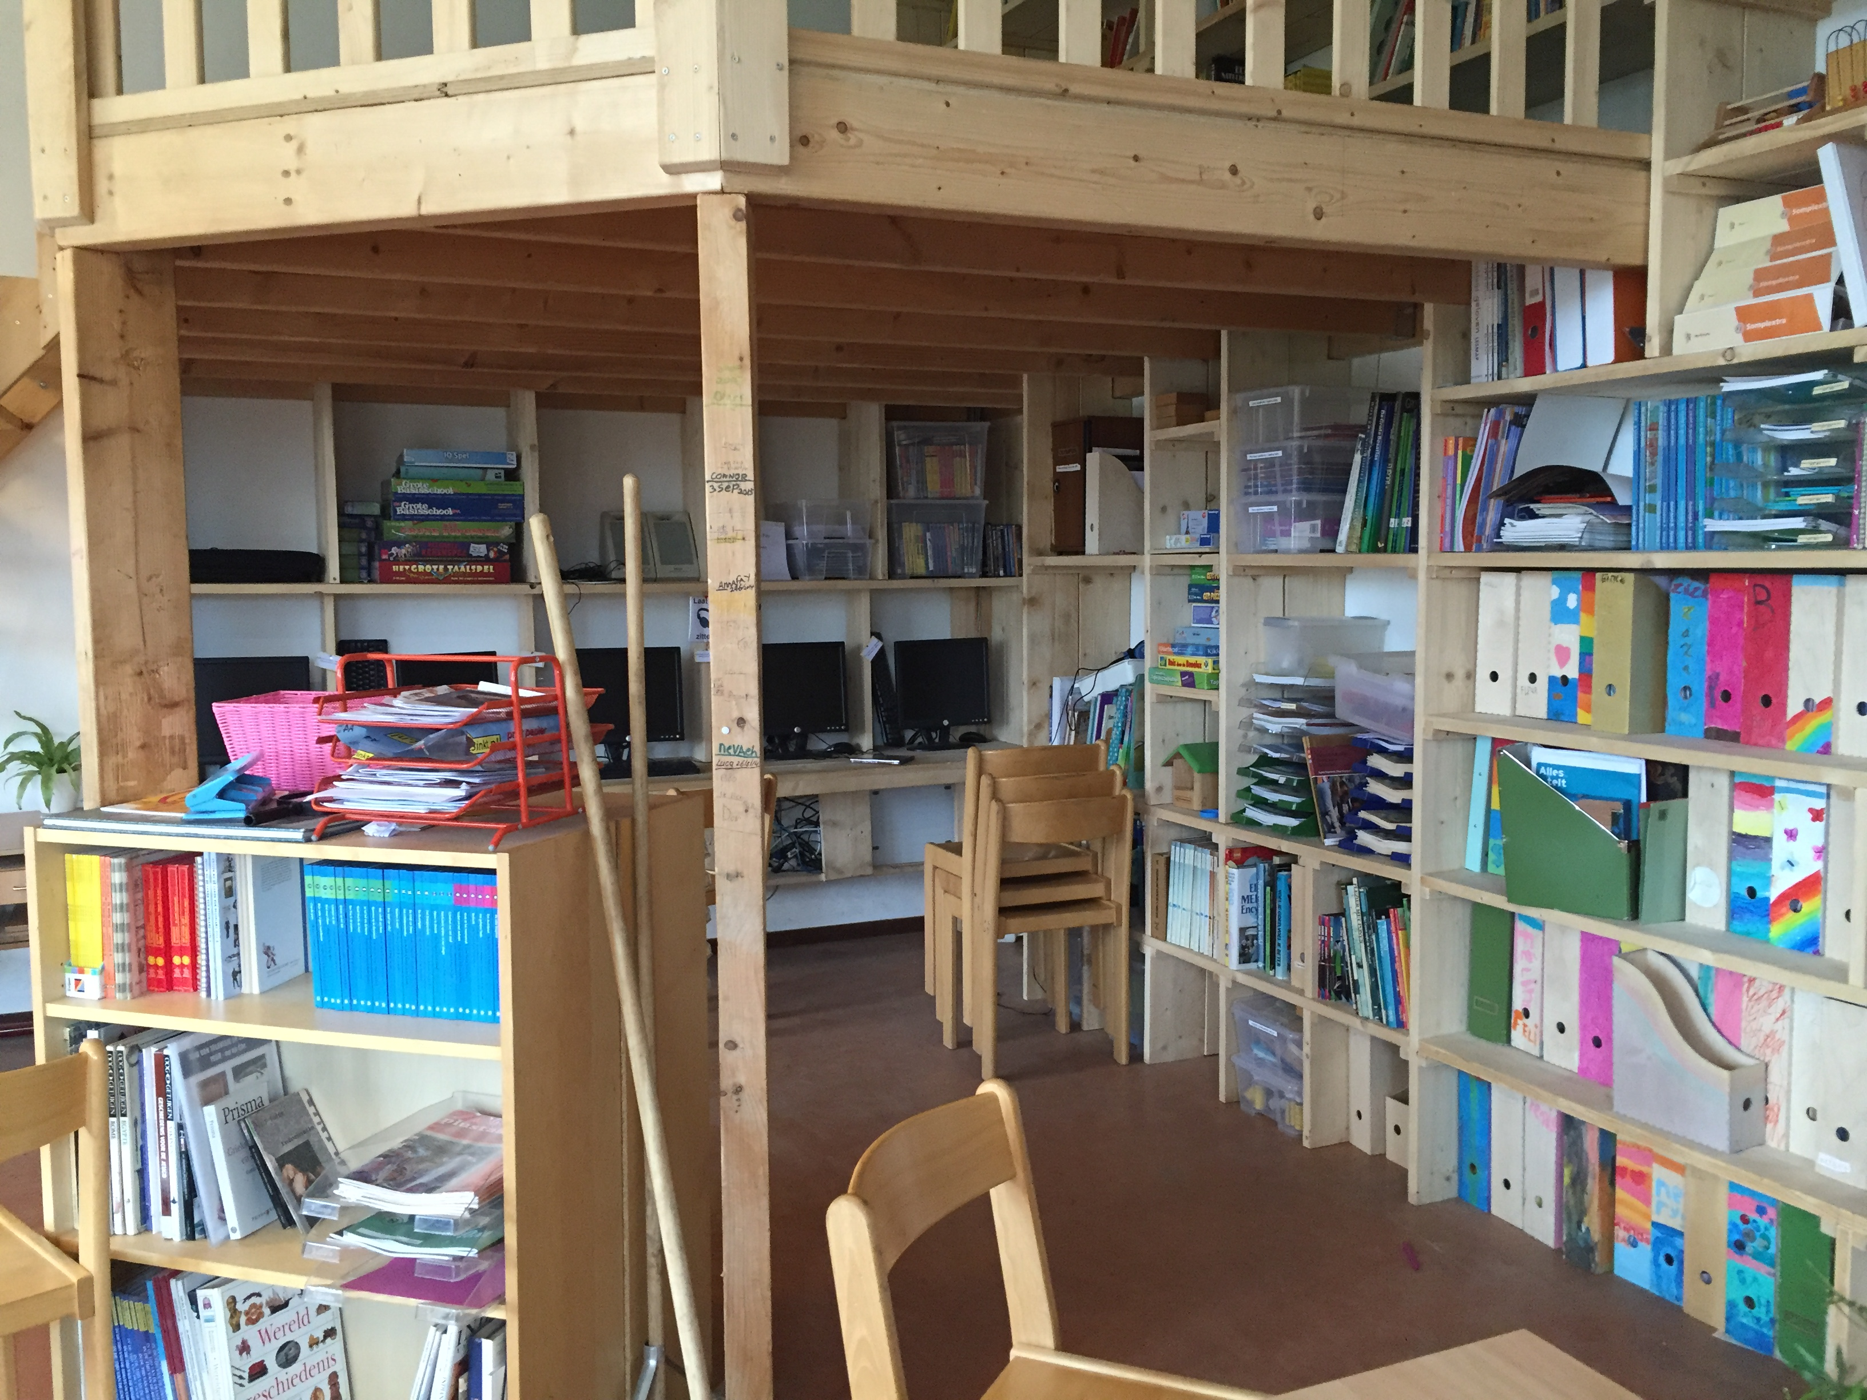
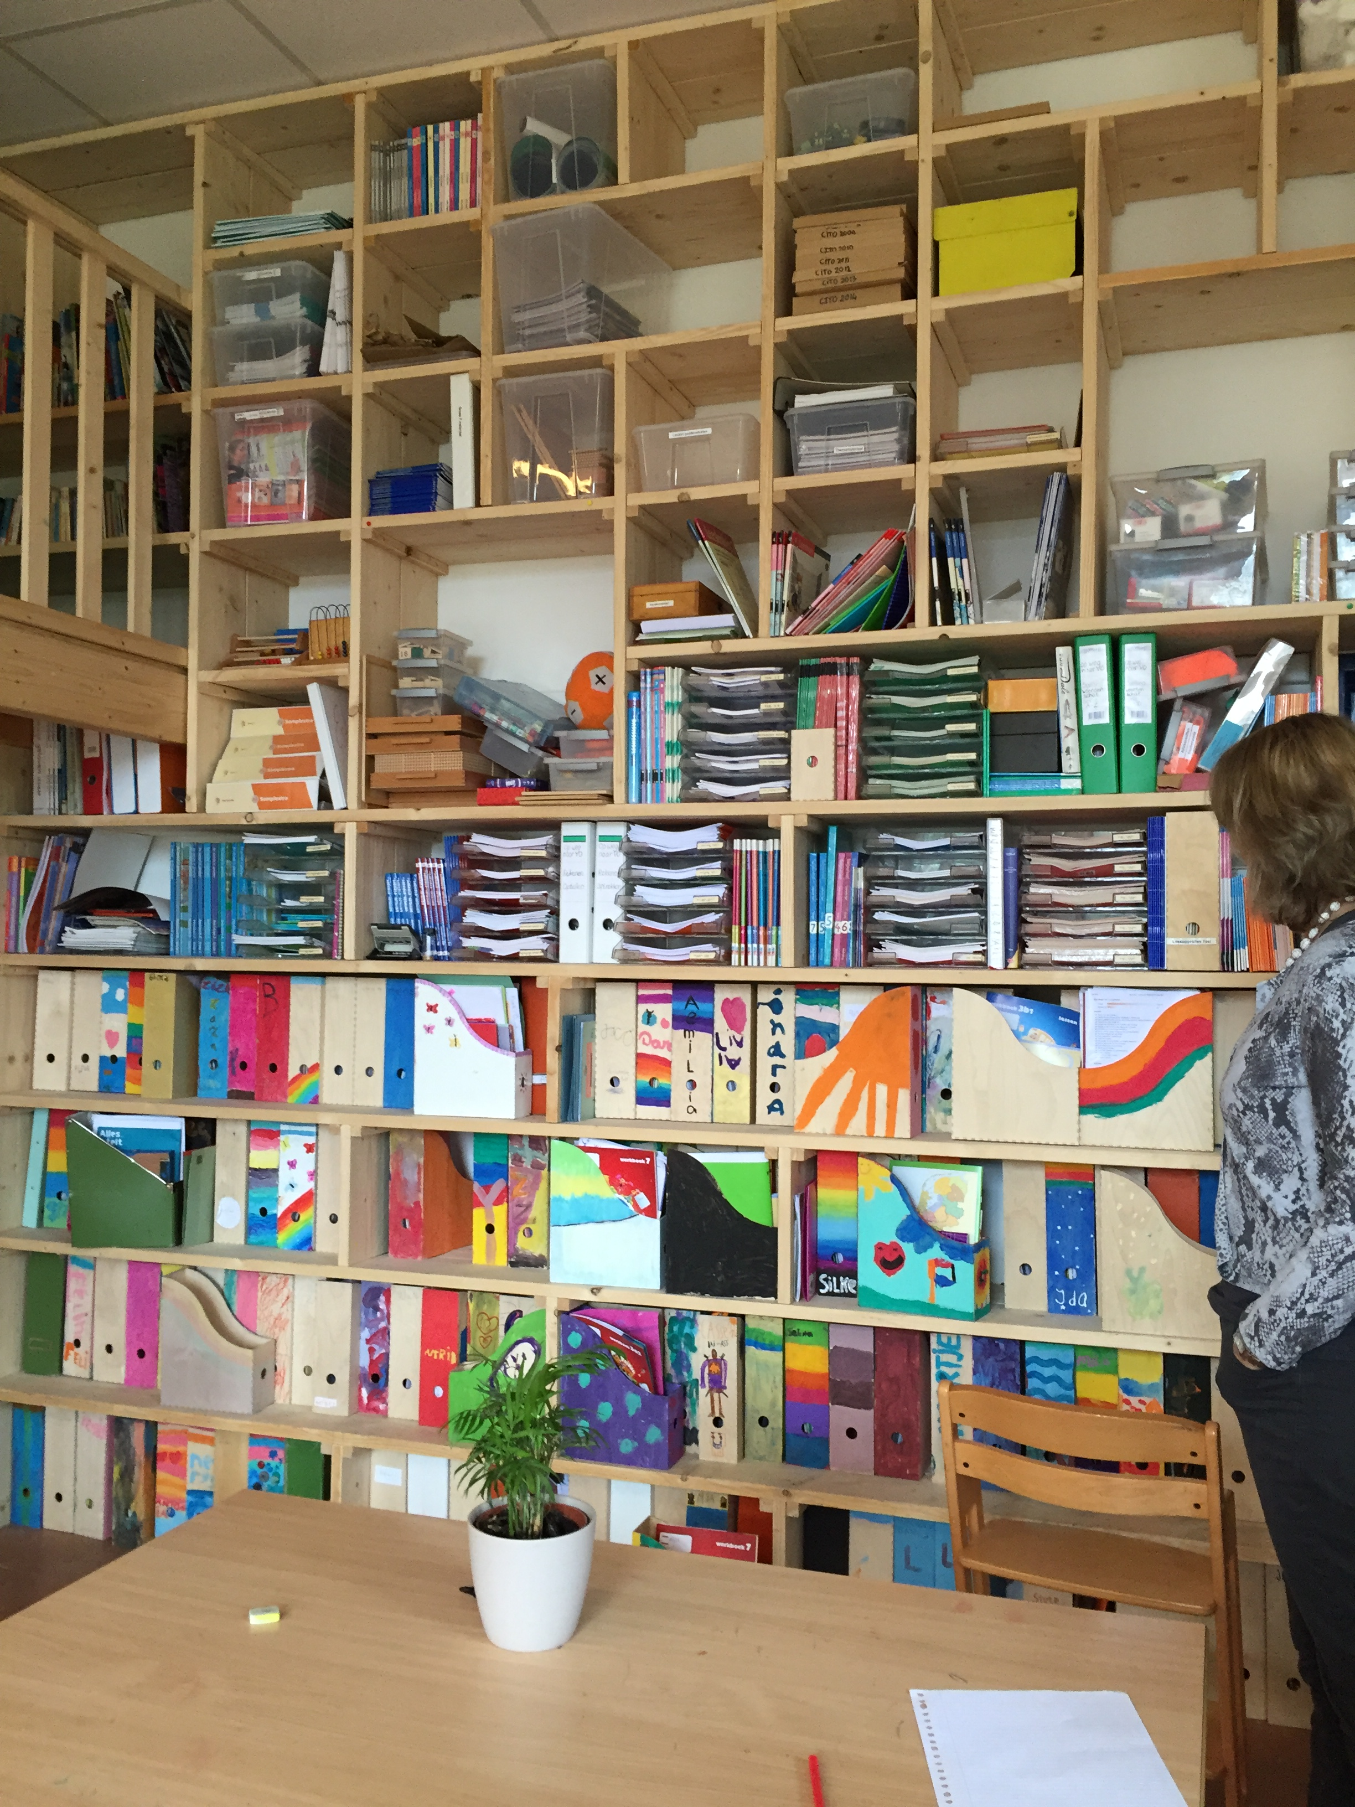
Schooldag
De start is tussen 8.30 en 9.00 uur, ouders mogen dat half uur blijven en de kinderen gaan iets voor zichzelf doen. Om 9.00 uur begint het rooster.
Kinderen kunnen inschrijven op de lessen van het rooster of ze gaan zelf aan de slag met hun eigen leerdoelen
Taal, lezen en rekenen wordt in de ochtend gegeven, voor jong en oud in het studielokaal. Iedereen is bezig op eigen tempo en de leerkracht is er om hulp te geven.
Om 14.30 uur gaat iedereen opruimen volgens de schema’s.

Slide 16
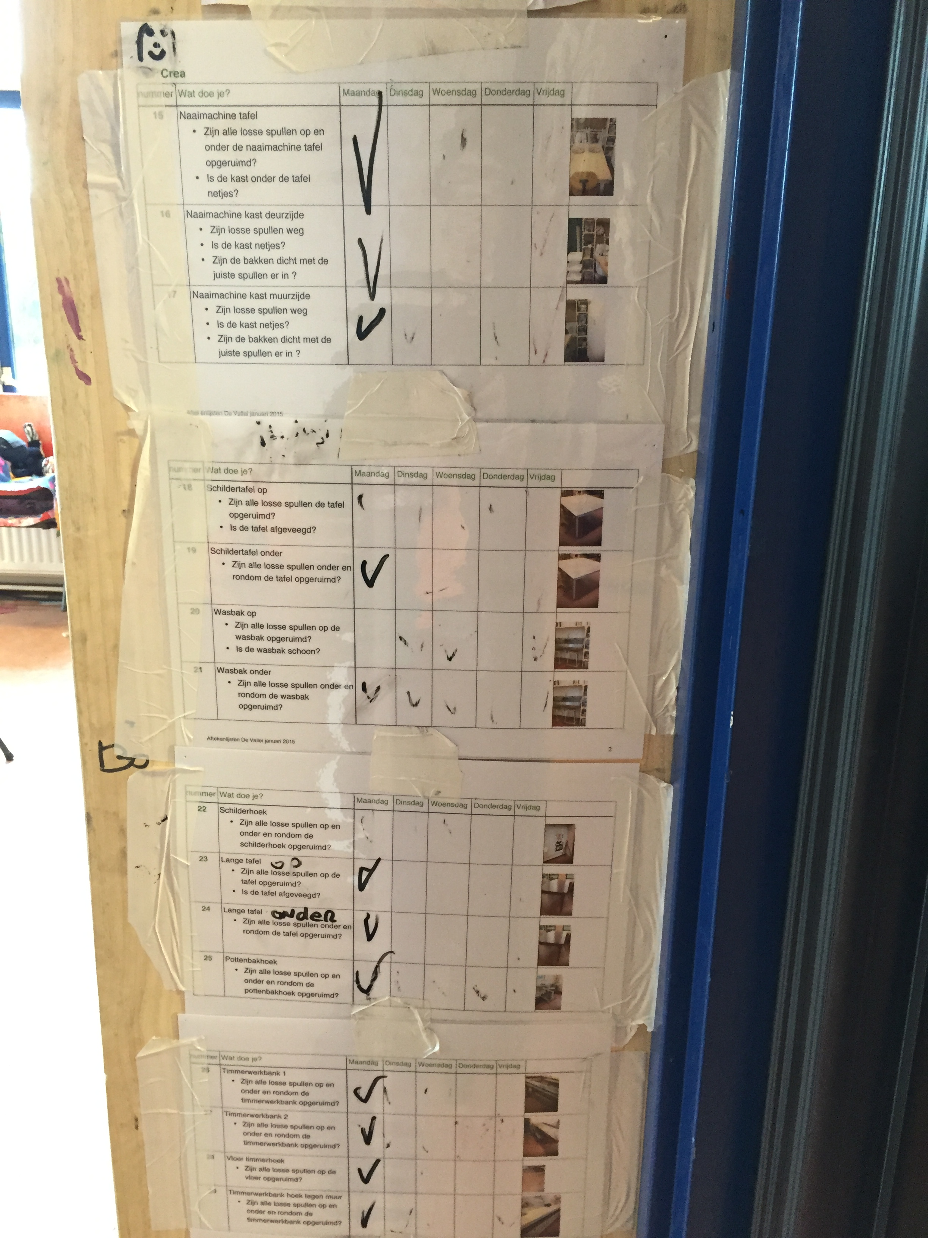
Iedereen heeft zijn eigen taak bij het opruimen. Een aantal kinderen zijn toezichthouder, krijgen een oranje vestje aan en zien toe op het correct opruimen.
Zij tekenen af of het allemaal goed gebeurd is.

Slide 17
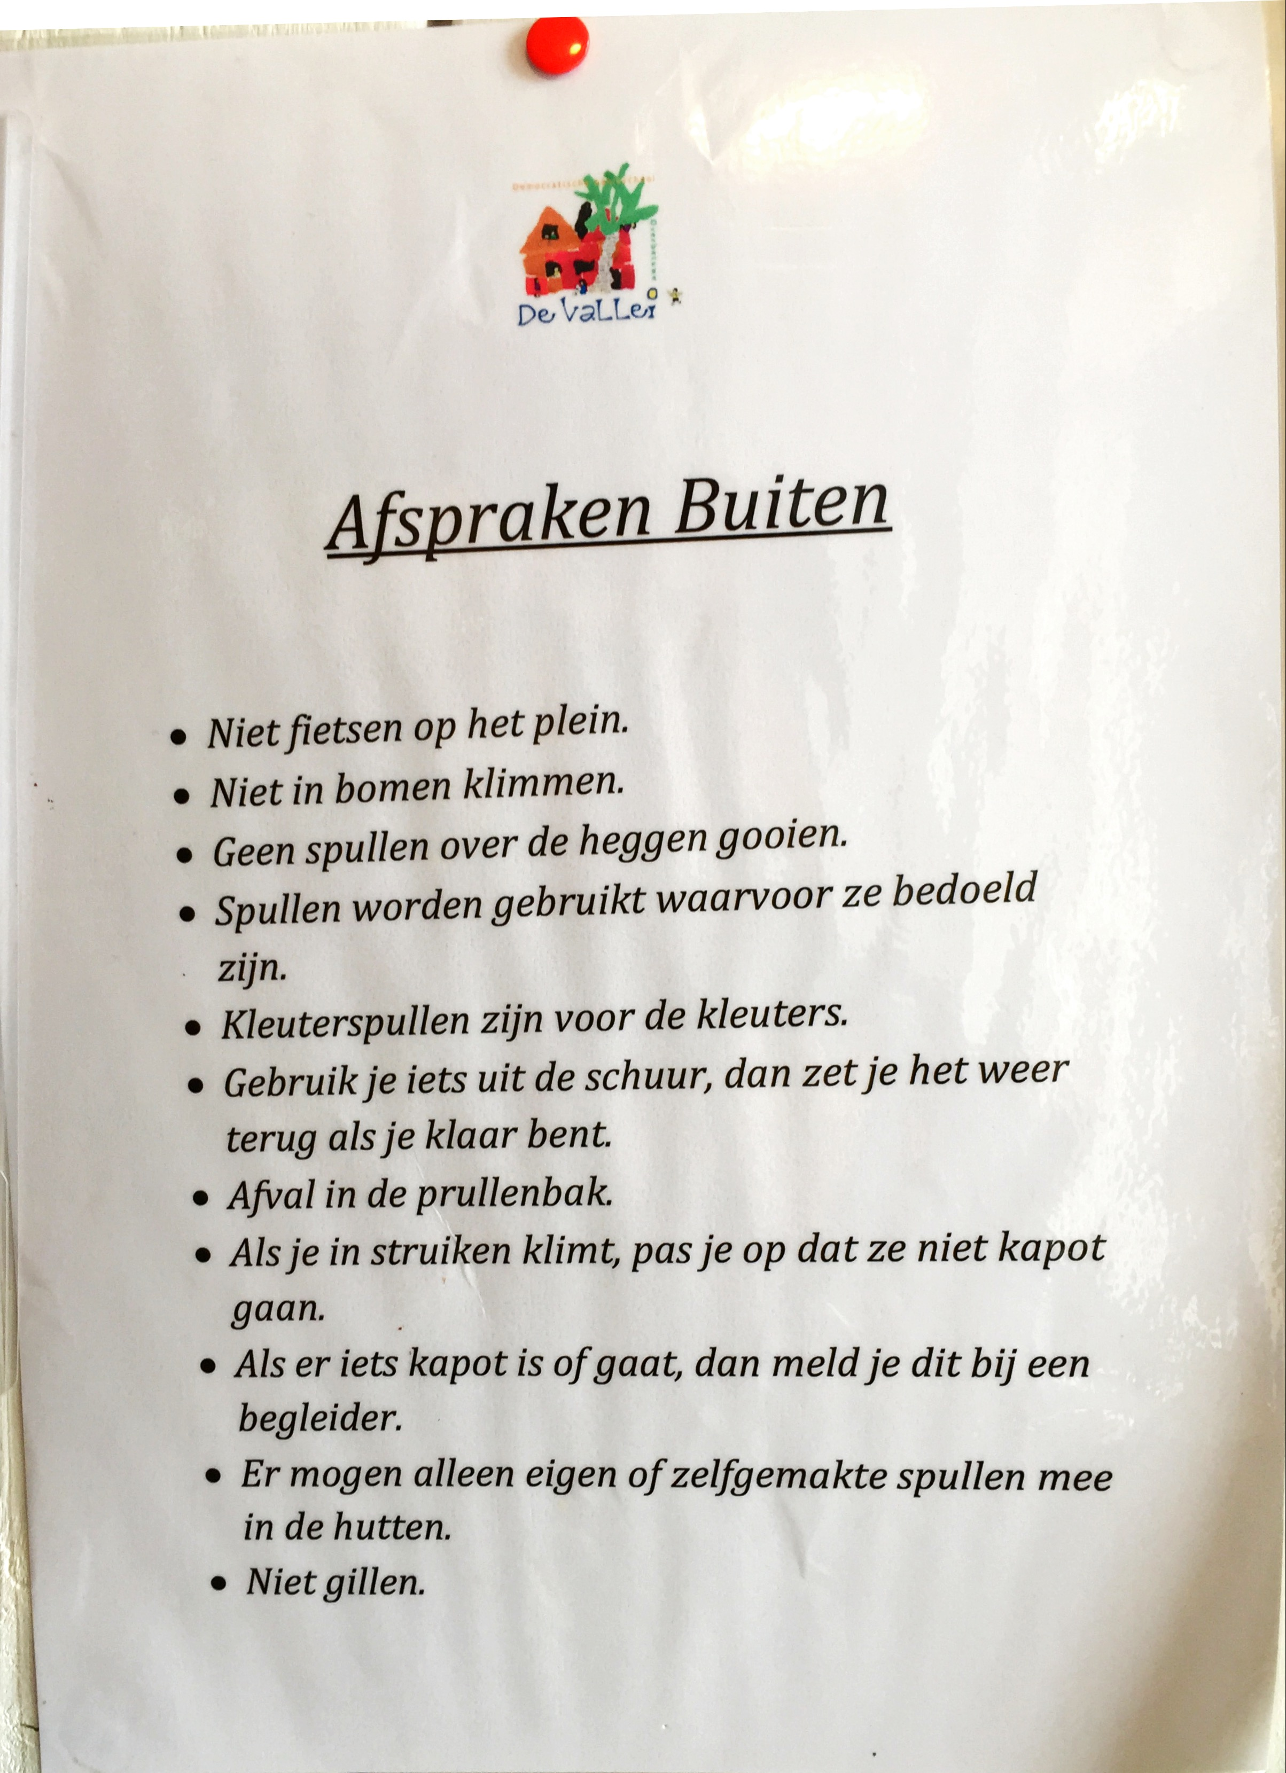
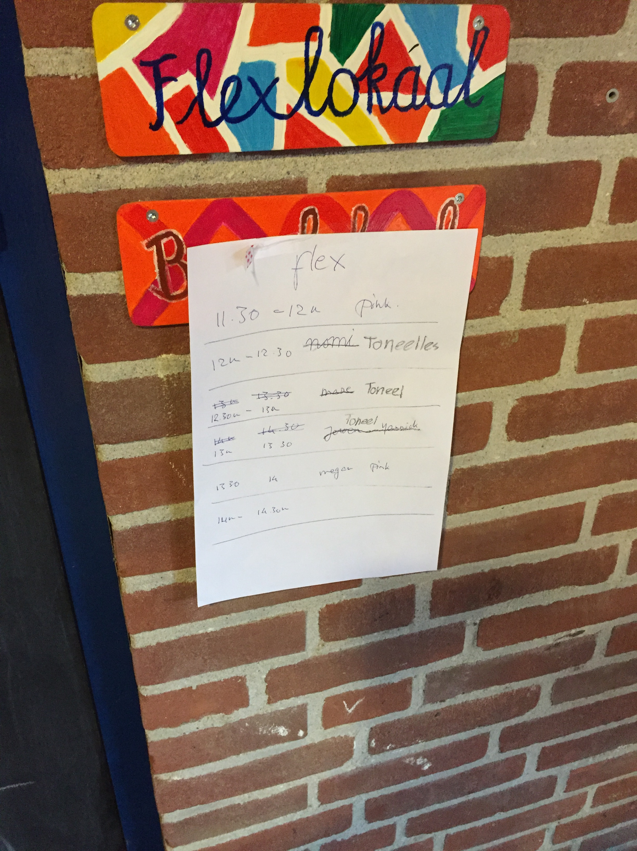
afspraken
De ruimtes kunnen door leerkrachten en leerlingen gebruikt worden.
Ruimtes moeten door lkr en lln gereserveerd worden.

Slide 18
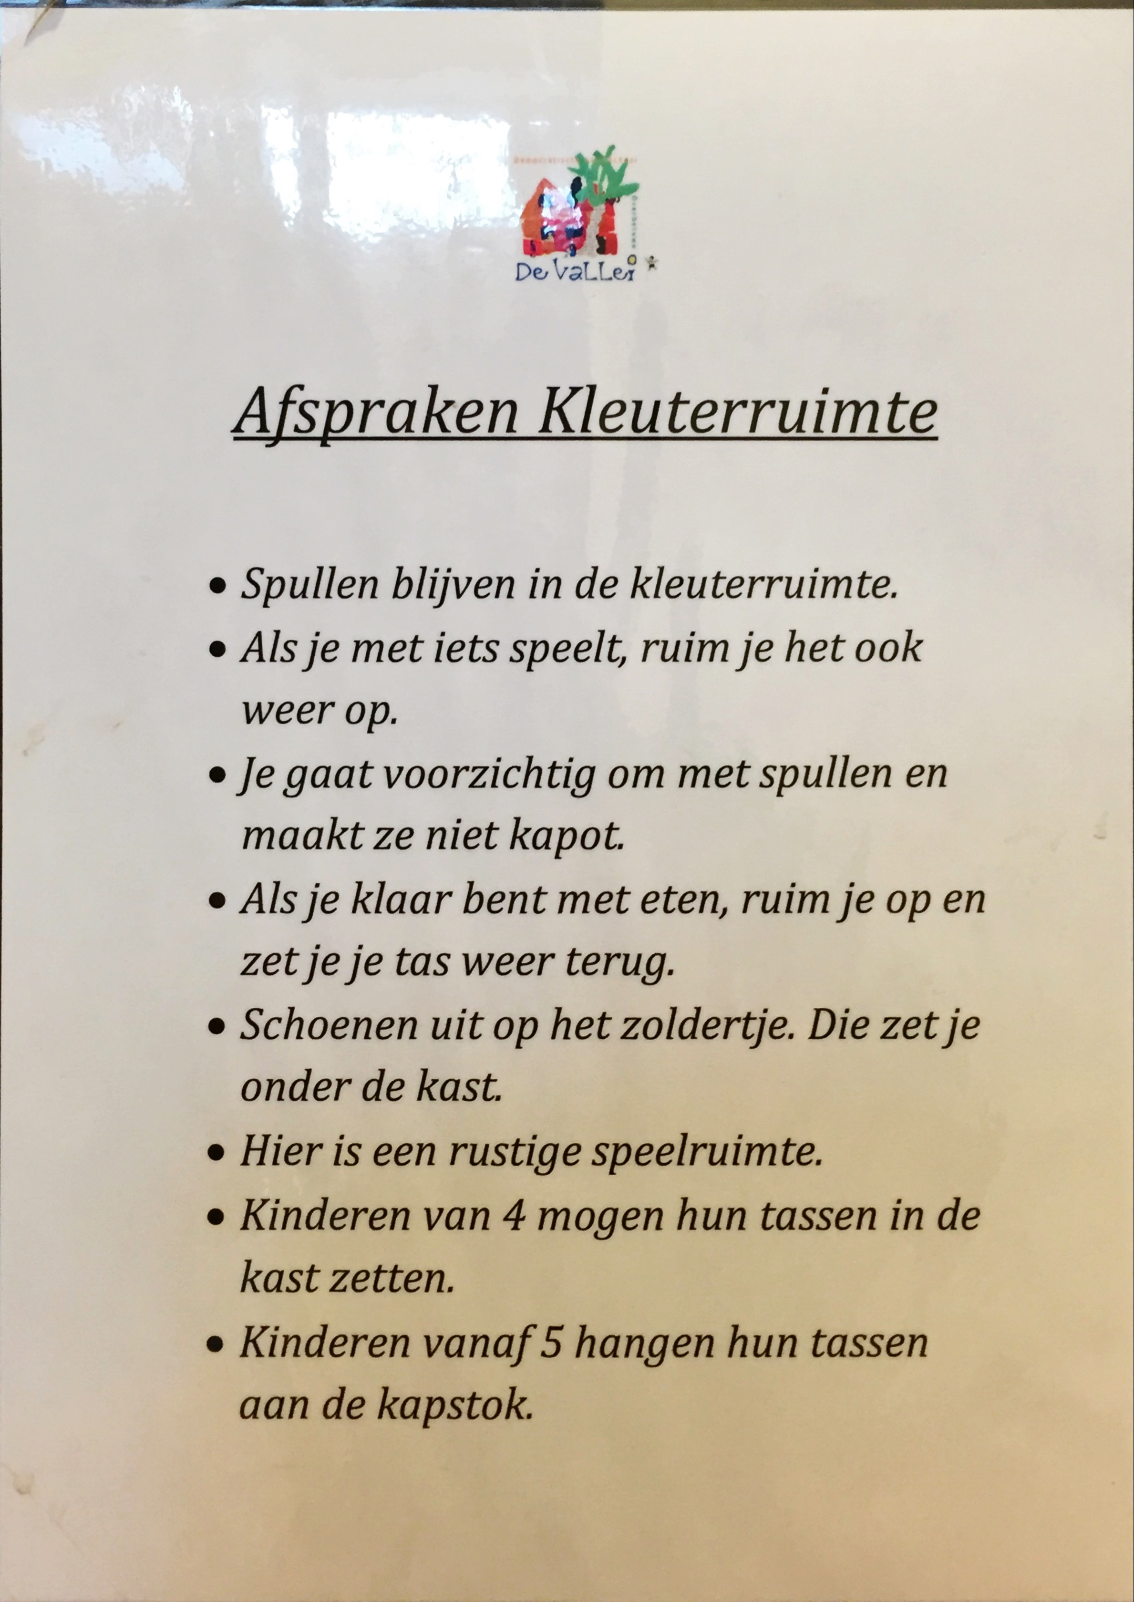
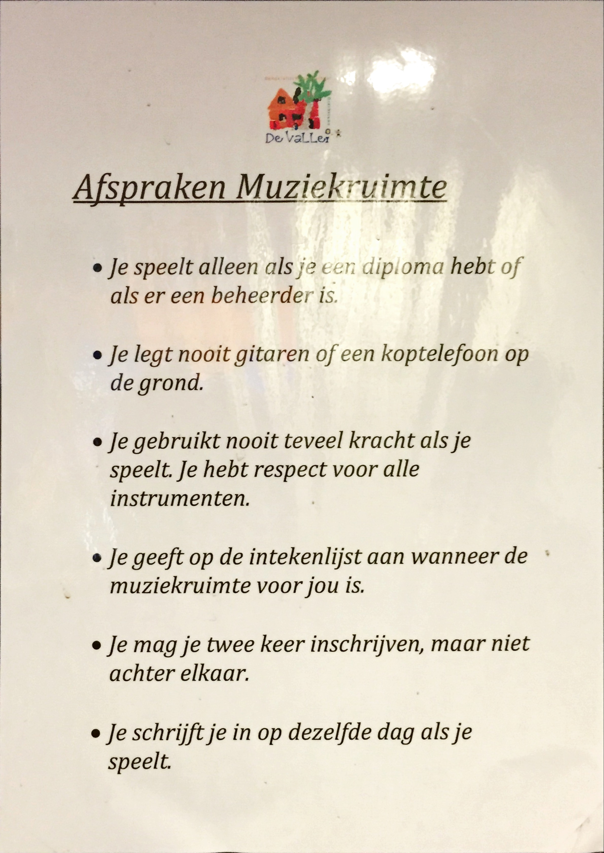
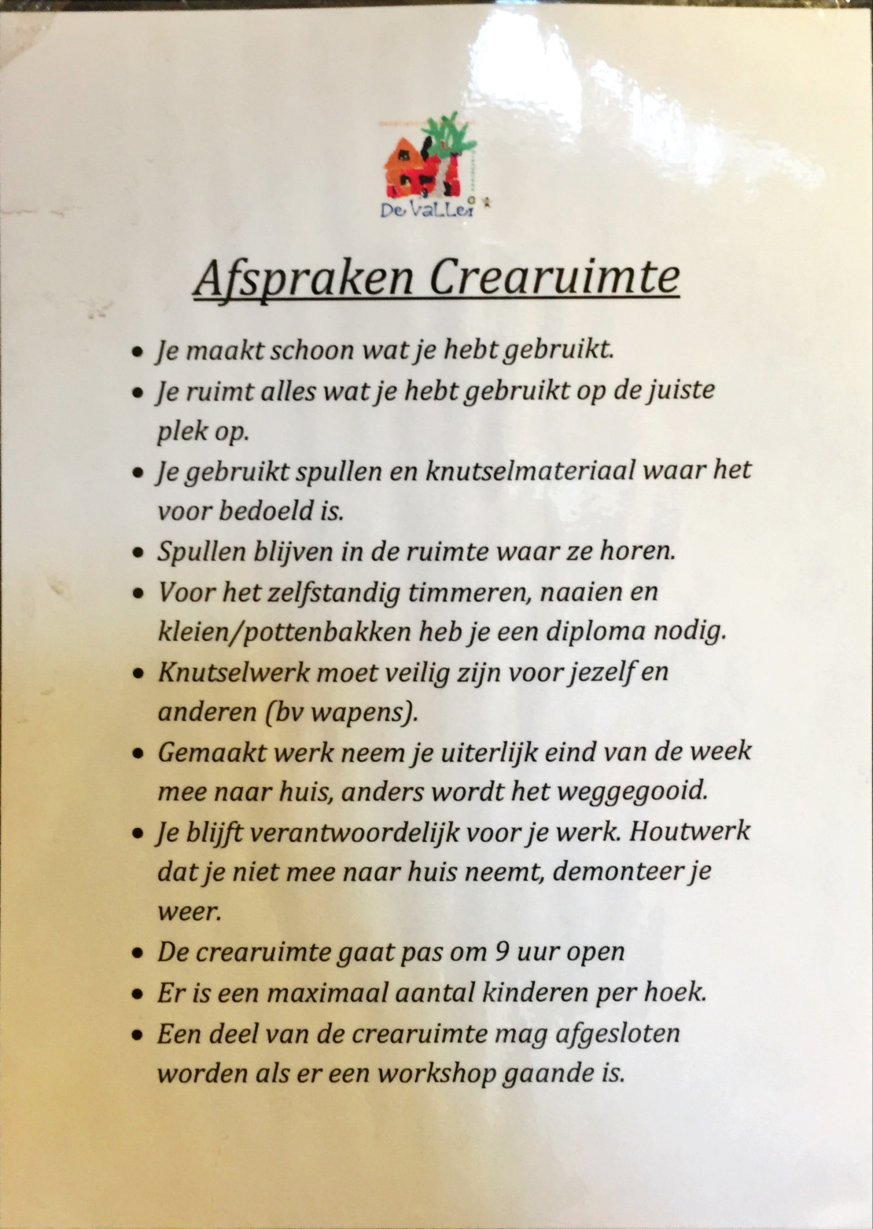

Slide 19
team
Samenstelling van het team is 4 lkr van de ‘oude garde’ en 6 instromers en 2 pabo studenten, IB-er en directeur. Ouders worden ook ingezet voor workshops e.d.
Beginnen elke dag om 8.10 uur met een briefing, wie staat waar, en ‘hoe is het met je?’. Er is oprechte nieuwsgierigheid naar elkaar en zorg voor elkaar.
Na school is er weer een bijeenkomst, maar hier kies je zelf voor of je deelneemt.
Teamleden coachen ook elkaar in tweetallen, maken kleine pop-jes en bespreken dat met elkaar. Fouten maken mag/moet. Feedback geven is de basis, met de gedachte dat de ander het altijd goed bedoeld heeft.
Teamdagen: 4 per jaar en er moet een balans zijn tussen sparren met elkaar en samen lol hebben.
Bij de aanname van een nieuwe leerkracht hebben de kinderen ook een stem. Wat hebben zij nodig? Er zijn 4 proefdagen, daarna worden de kinderen bevraagd en dan kiest het team onderbouwd en democratisch. Moet voor iedereen goed voelen

Slide 20
teamoverleg
In het begin van de ontwikkeling van de school werd er door het team vooral heel veel informeel overleg gevoerd.
Nu wordt er overlegd door middel van ‘holacratie’. Er wordt geen agenda gemaakt, maar je brengt ter plekke alles in wat spanning veroorzaakt. Daar praat je samen over en je sluit af met een eerstvolgende actie.
Dit is een transparante manier van overleg waarbij iedereen een rol heeft. Iedereen weet wat er bij een bepaalde rol hoort en is daar dan ook verantwoordelijk voor. Lukt het iemand steeds niet om de rol uit te voeren, dan past die rol misschien niet bij hem/haar en moet er een oplossing gezocht worden.
Het werkt snel en het effect is dat men meer vertrouwen heeft in elkaar.

Slide 21
meer lezen?
Directeur Maaike van Mourik heeft een boek geschreven over het onderwijs op De Vallei.
Een exemplaar van dit boek hebben we meegekregen en is dus op school beschikbaar.
Het is ook te downloaden via deze link.

Slide 22
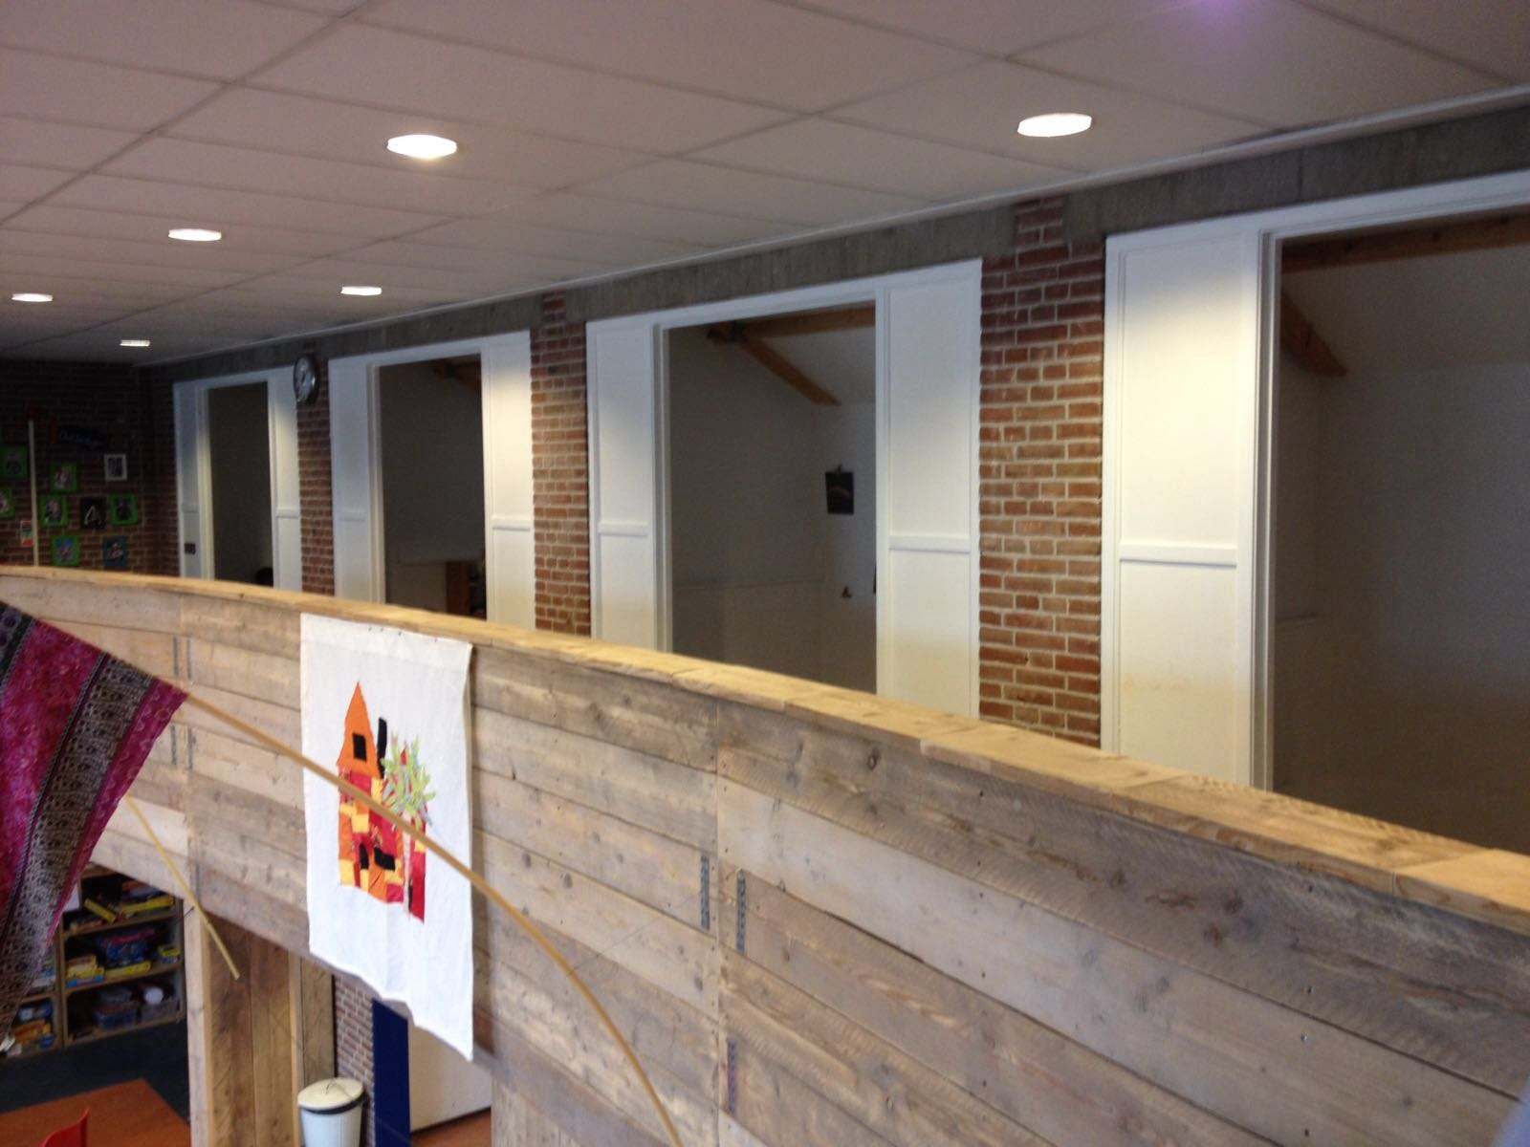
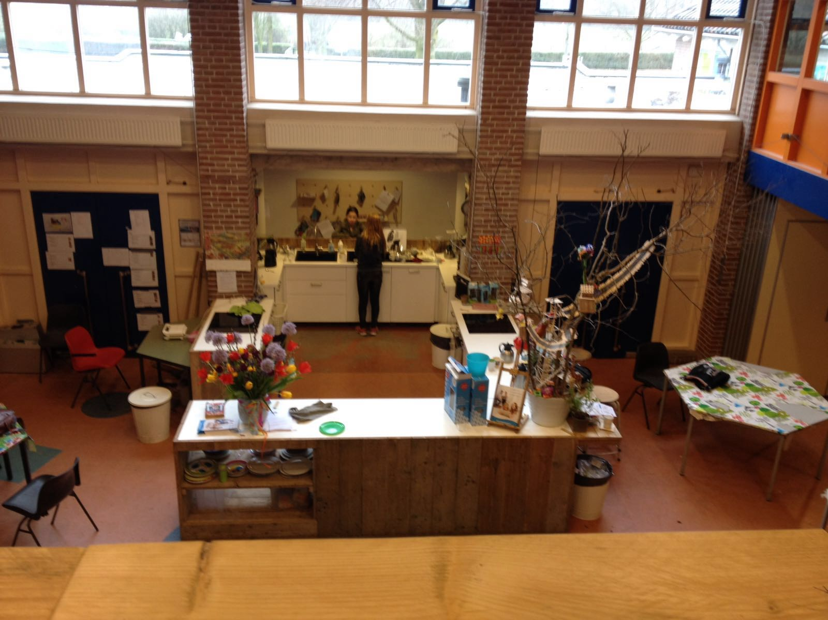
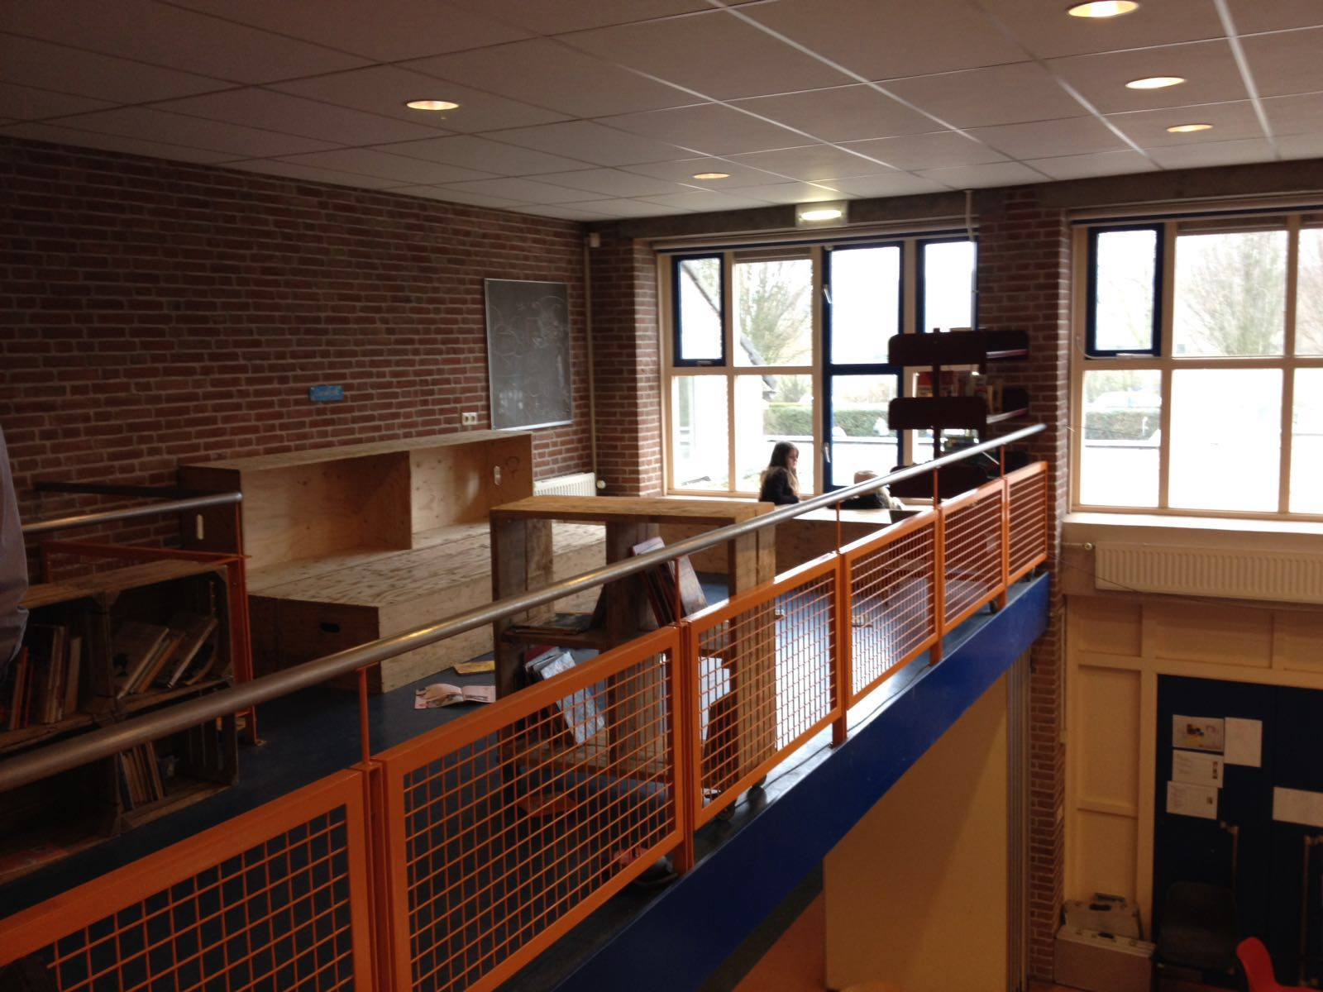
alle overige foto’s van de school

Slide 23
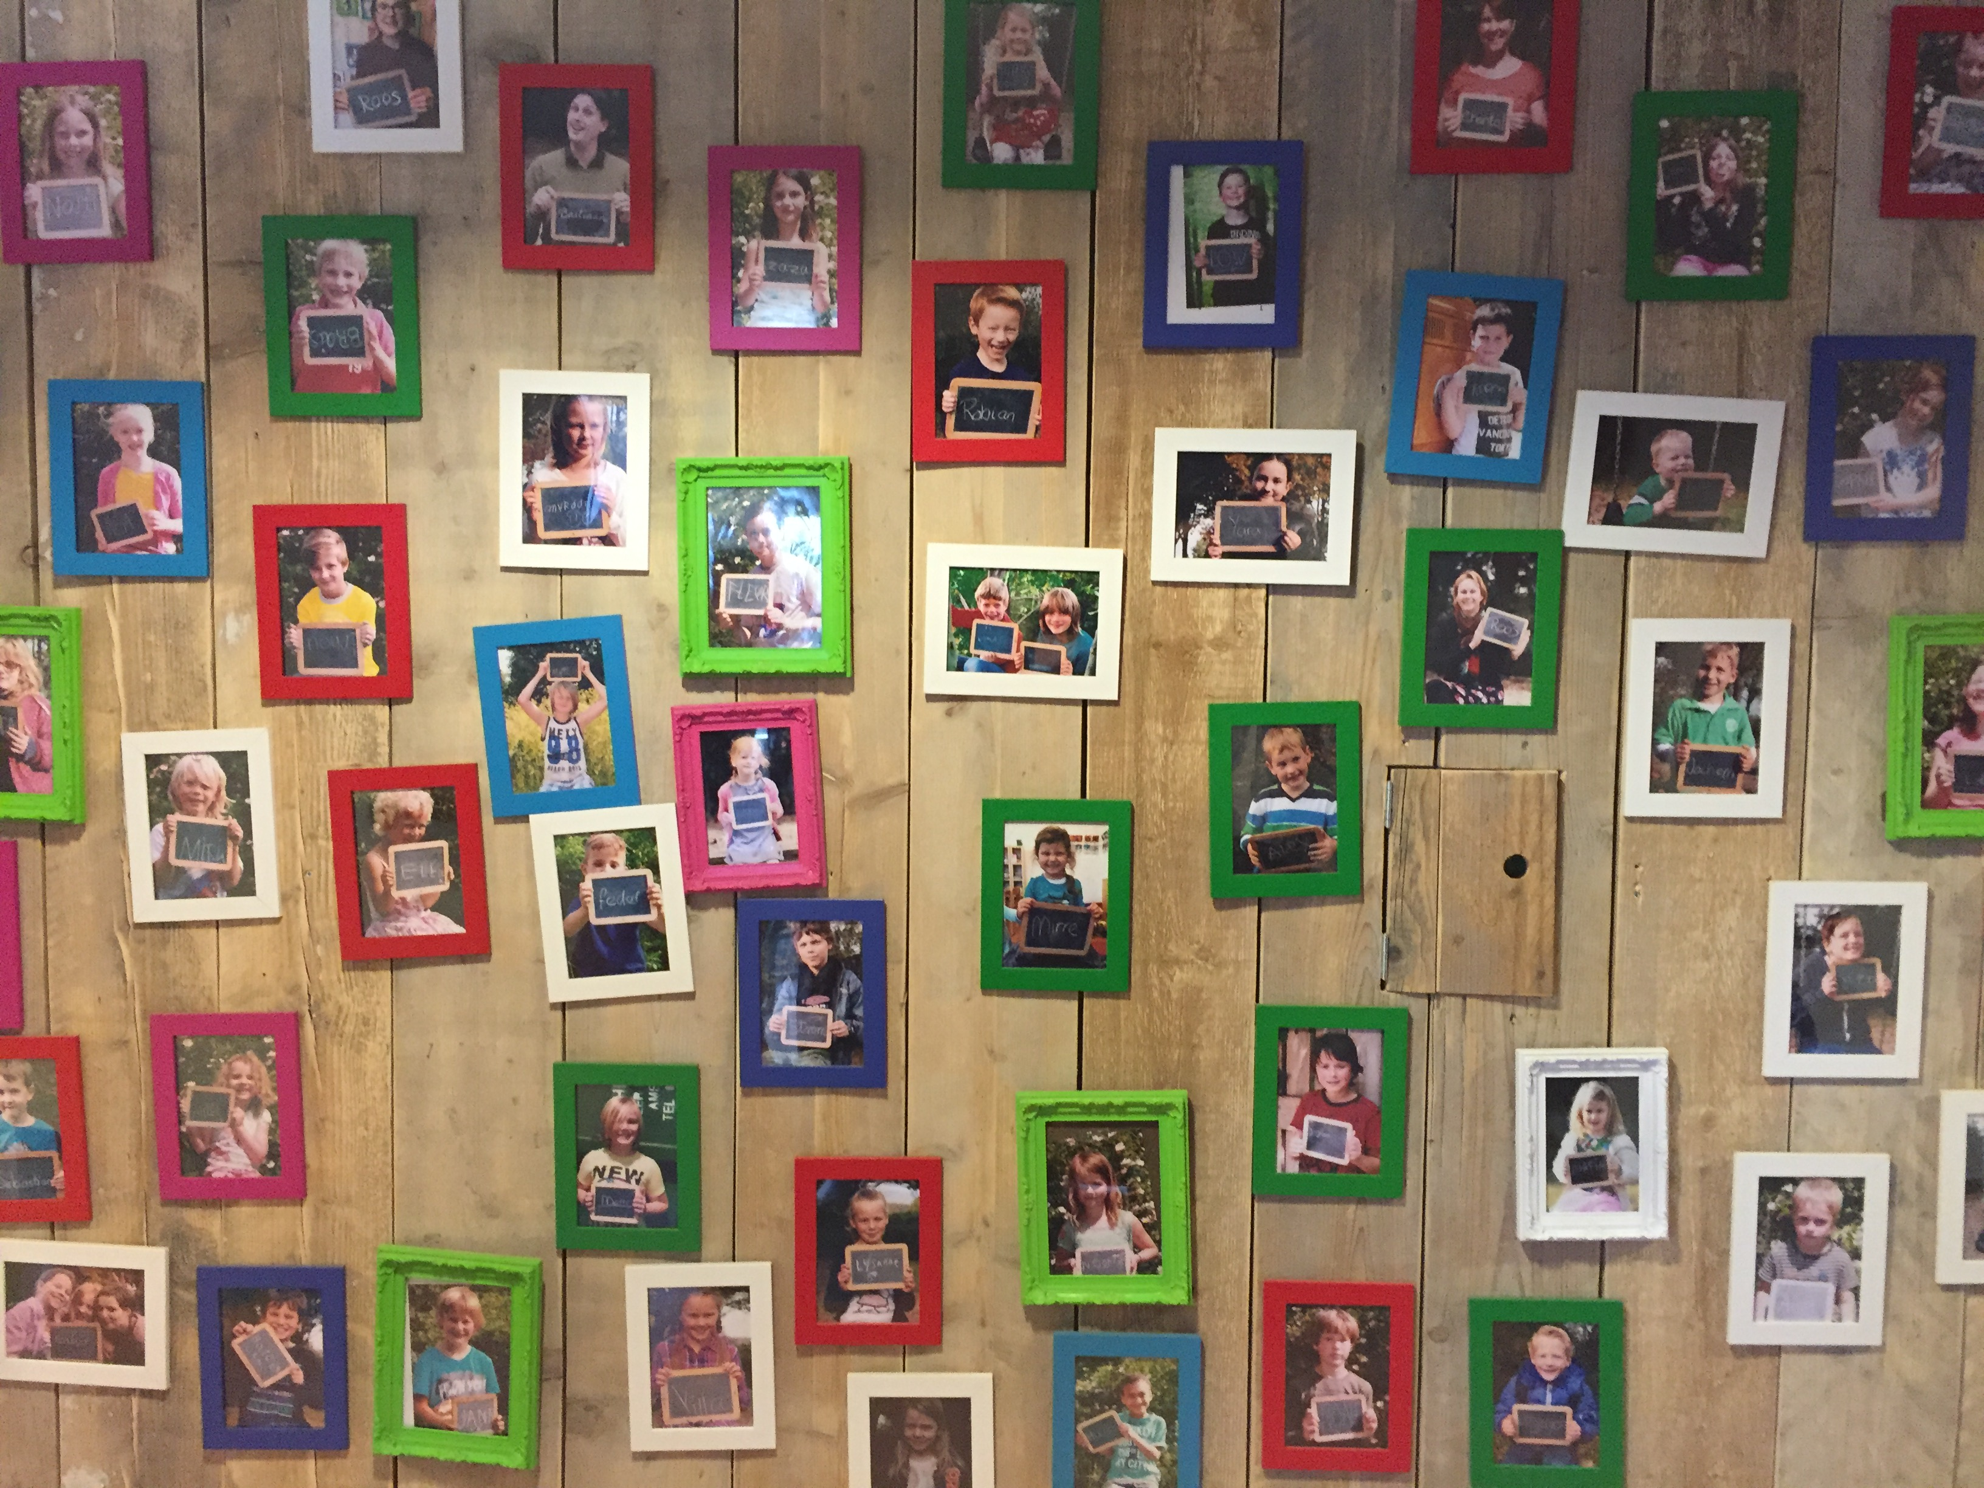
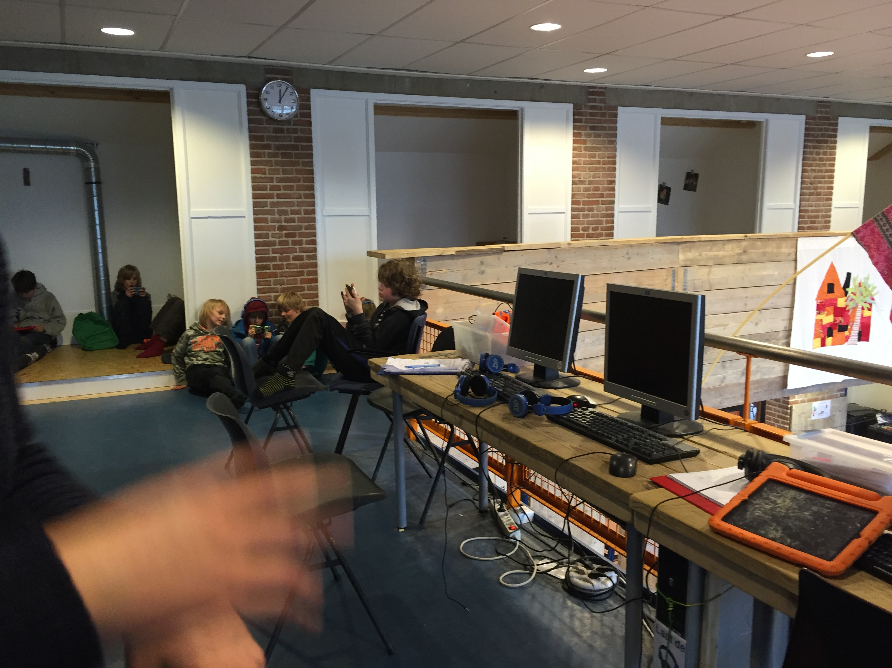
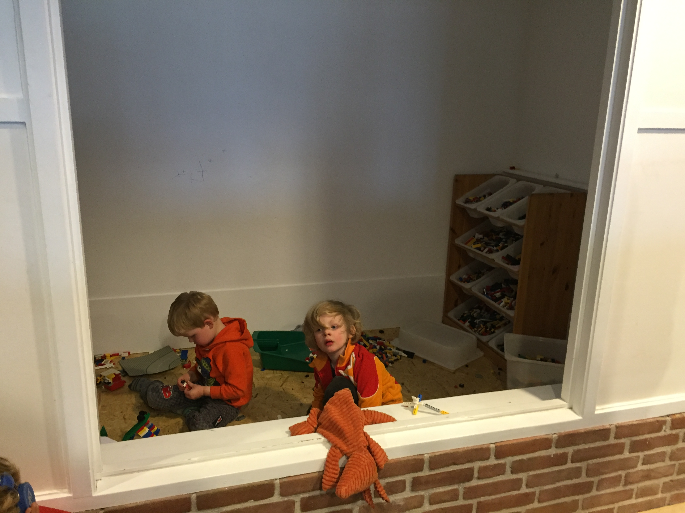

Slide 24
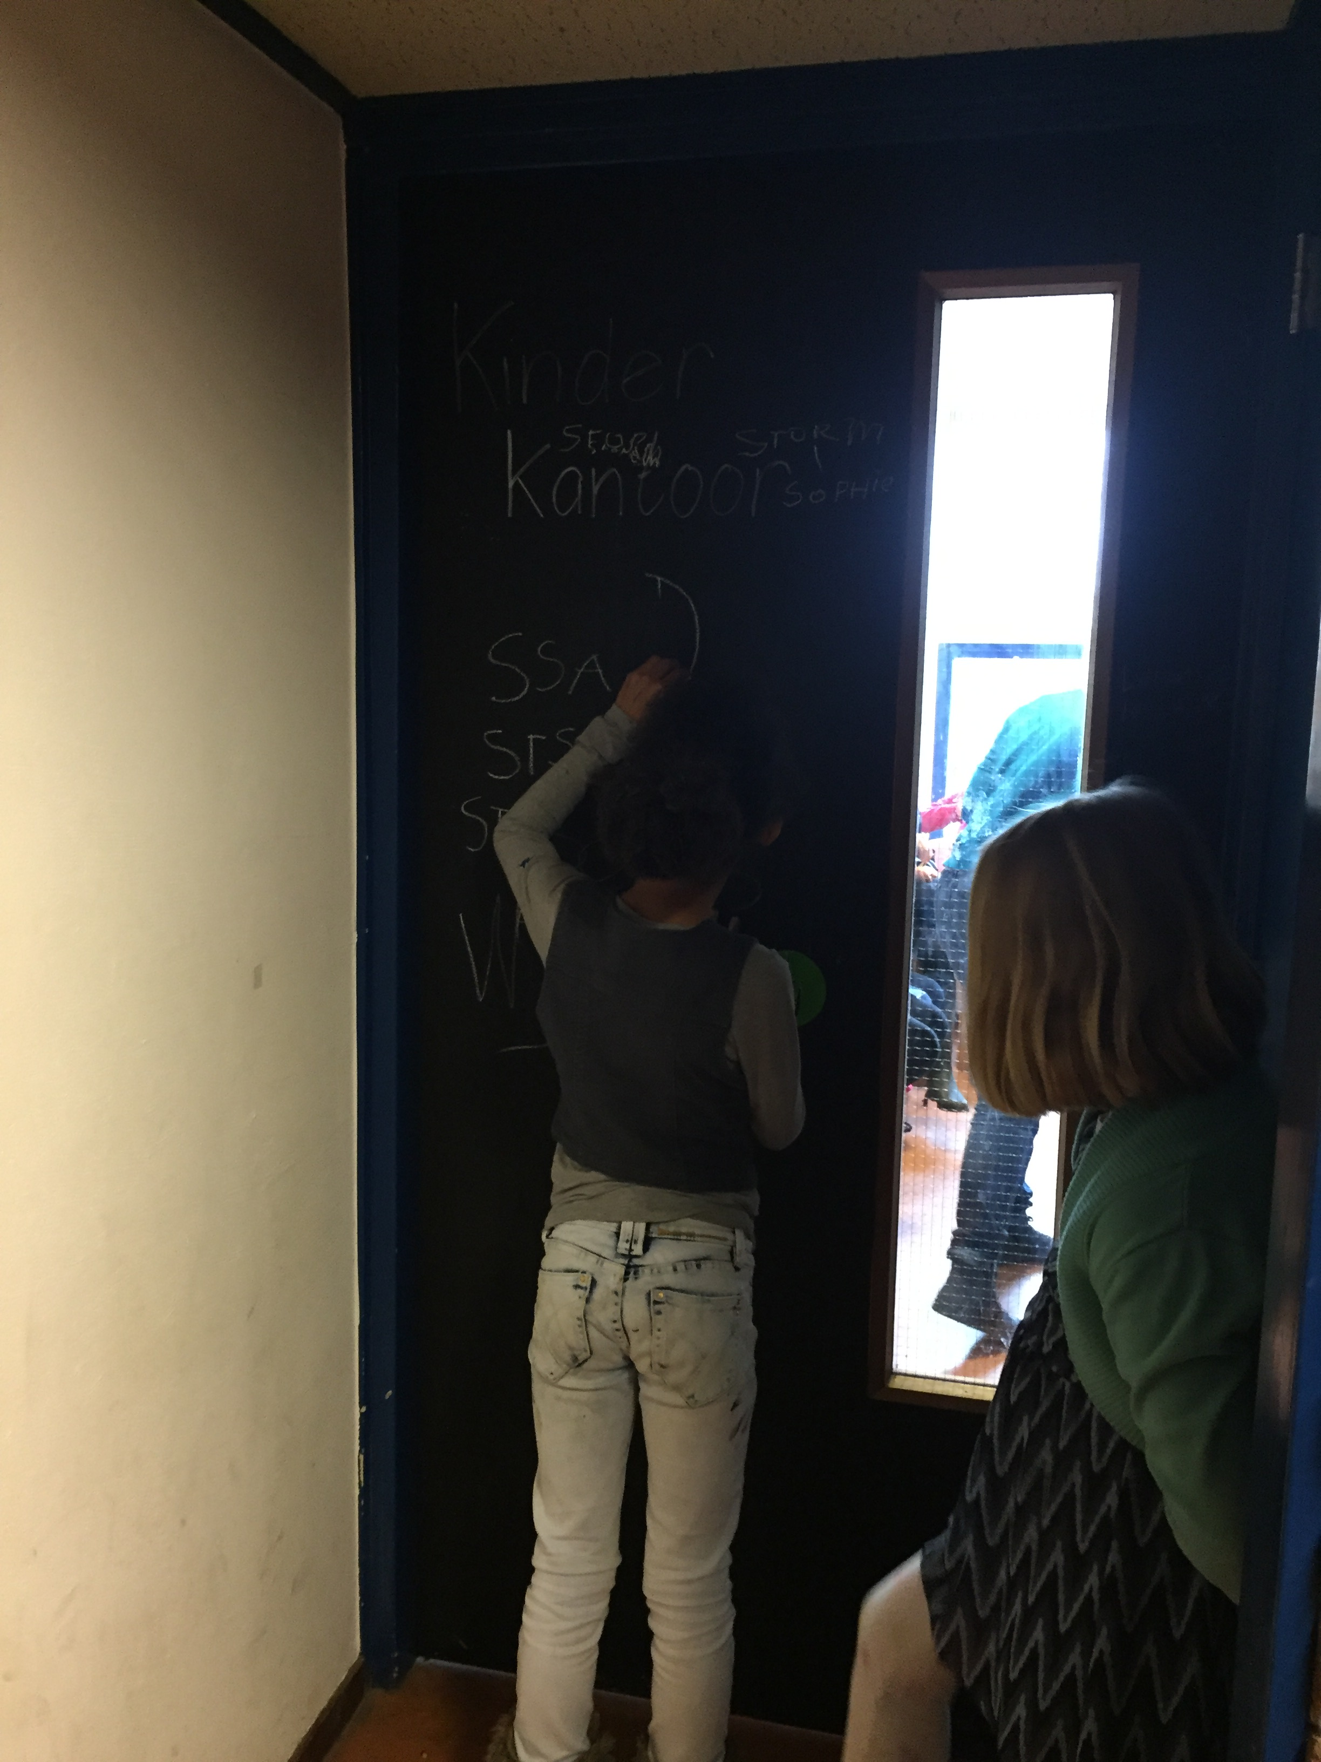
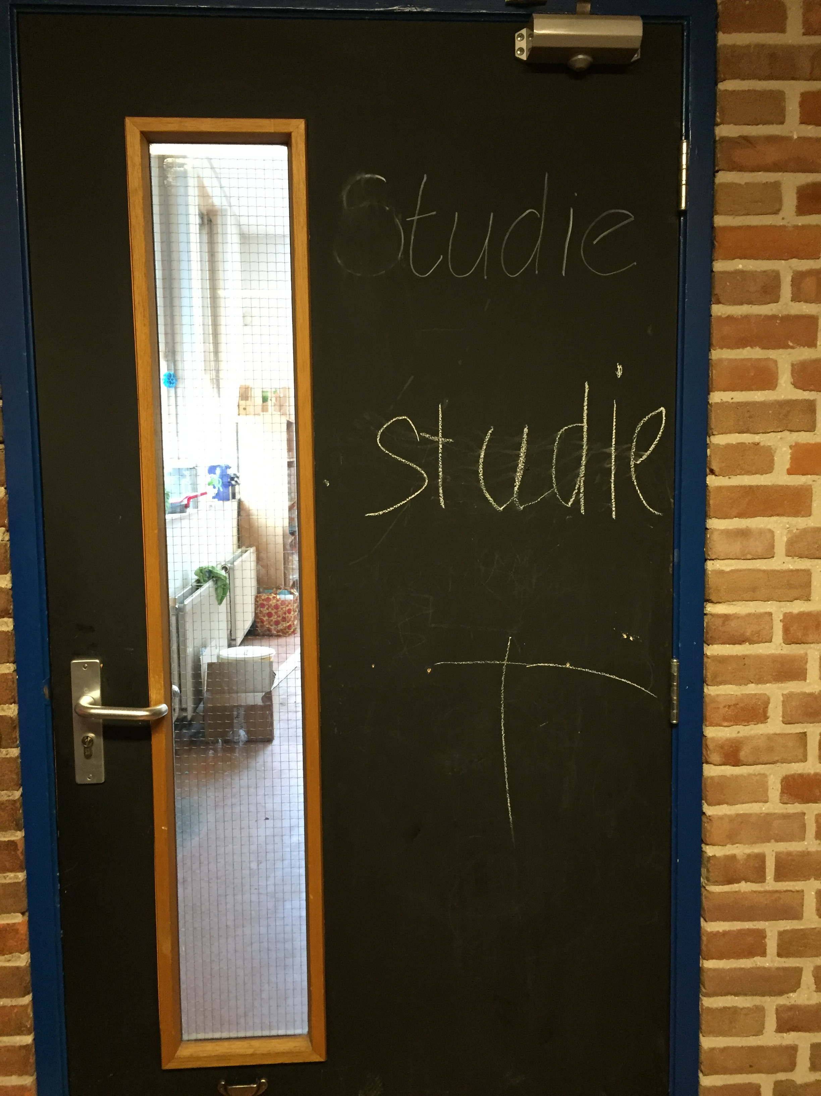
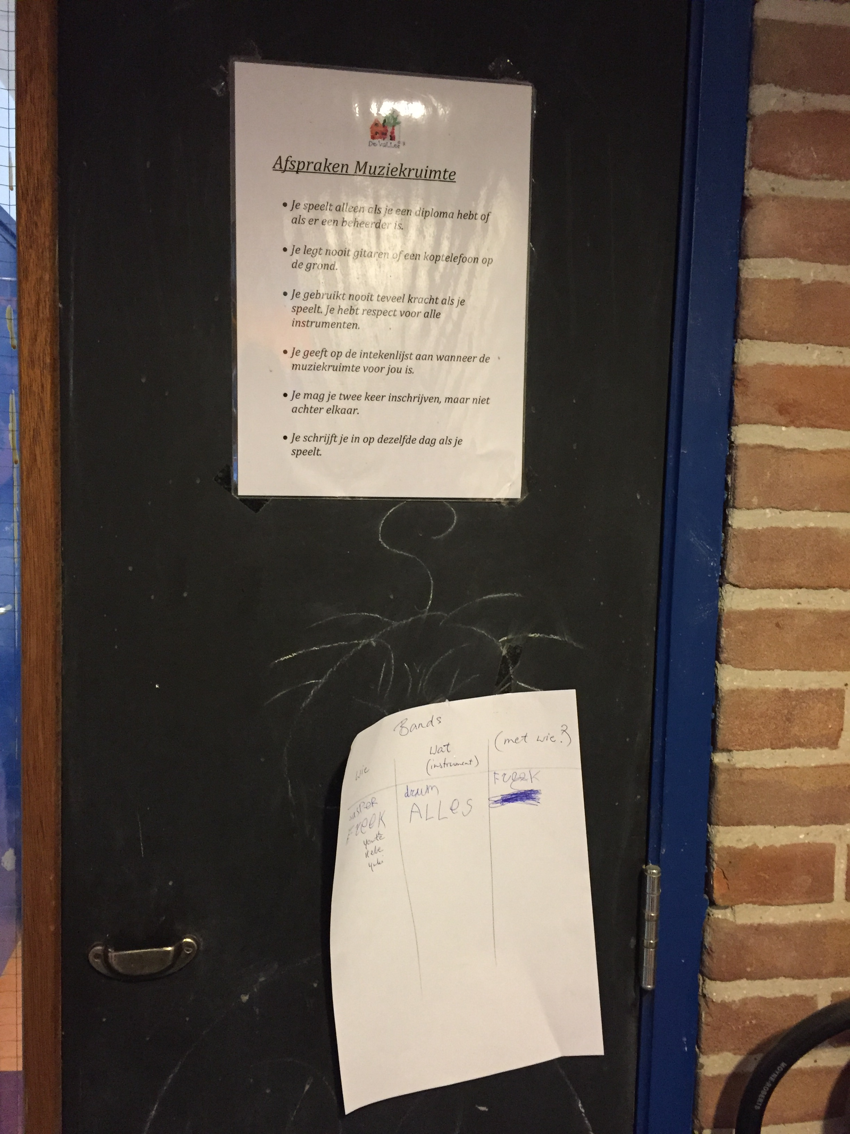

Slide 25
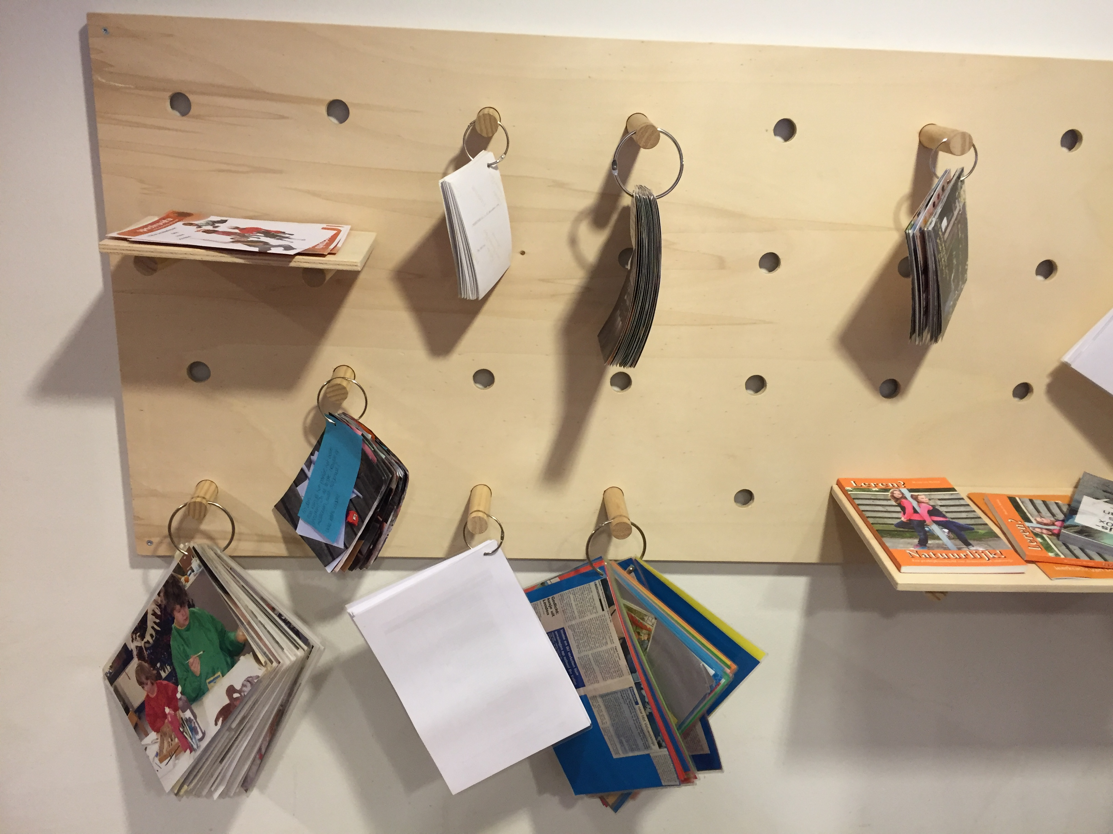
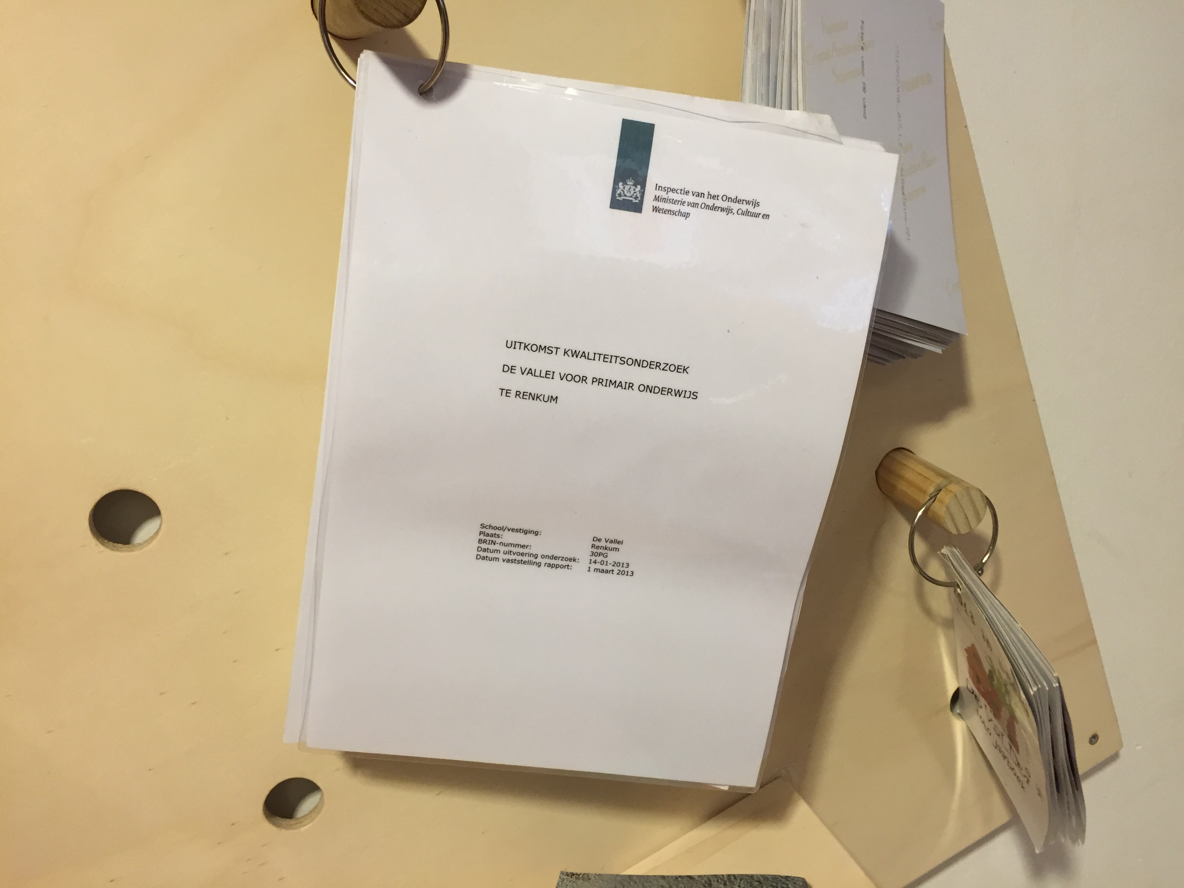

Slide 26
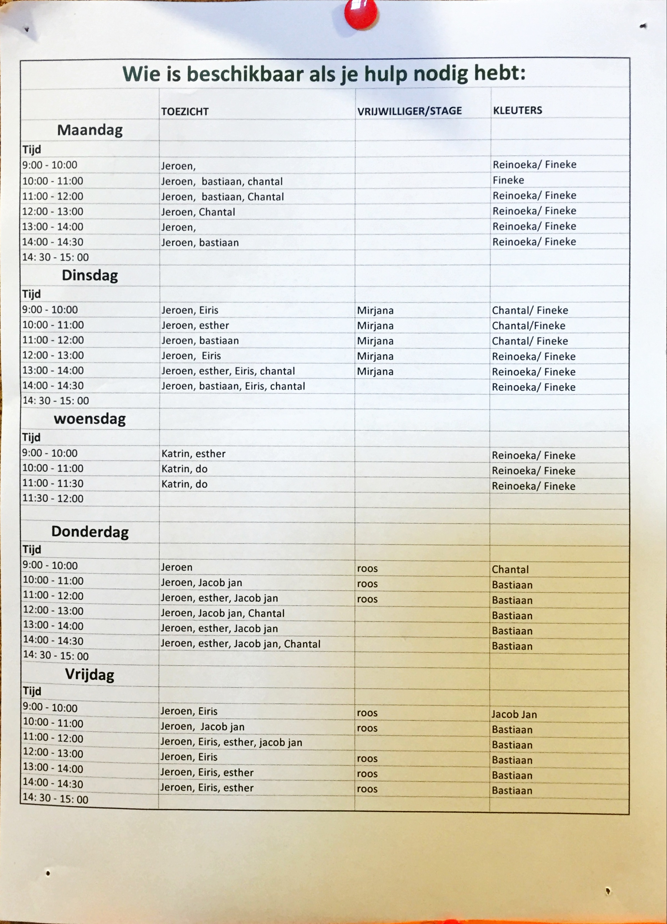
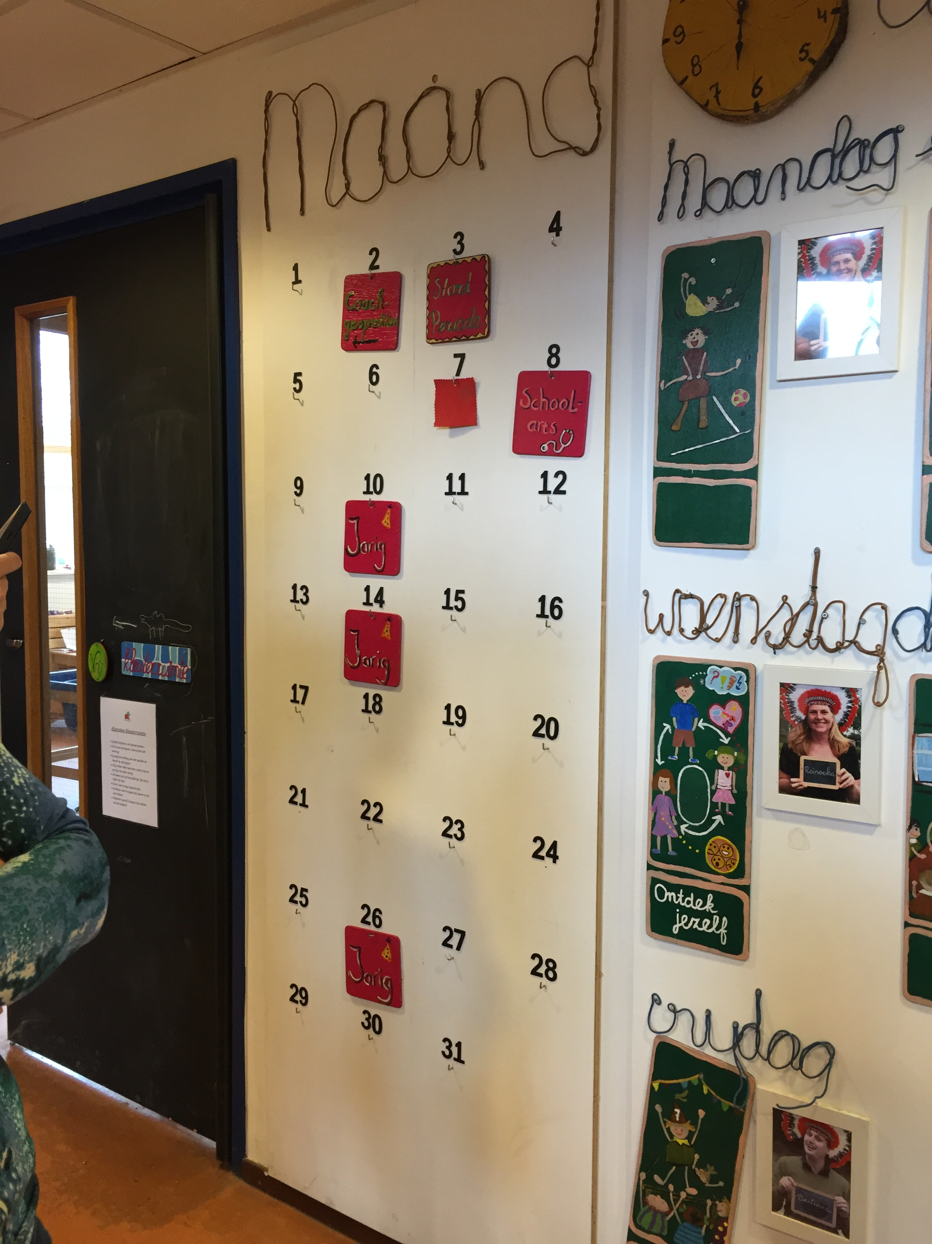

Slide 27
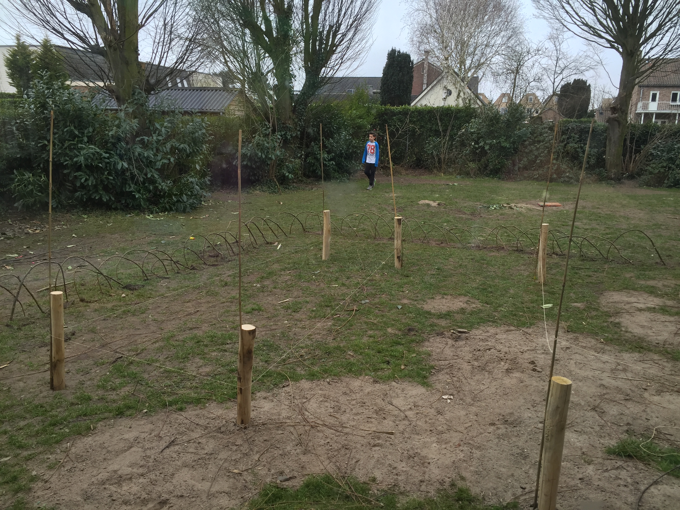
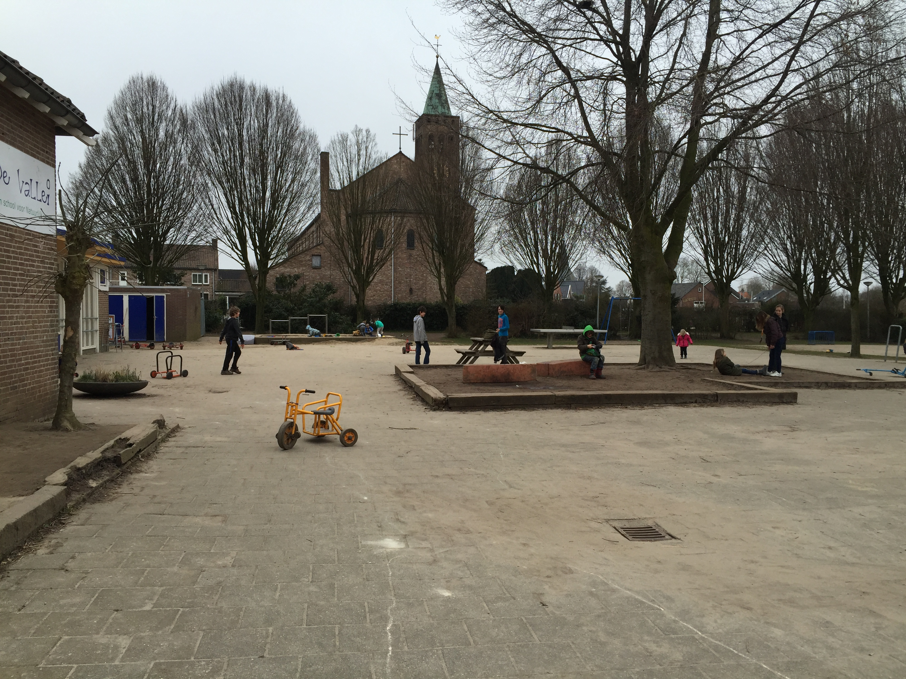

Slide 28
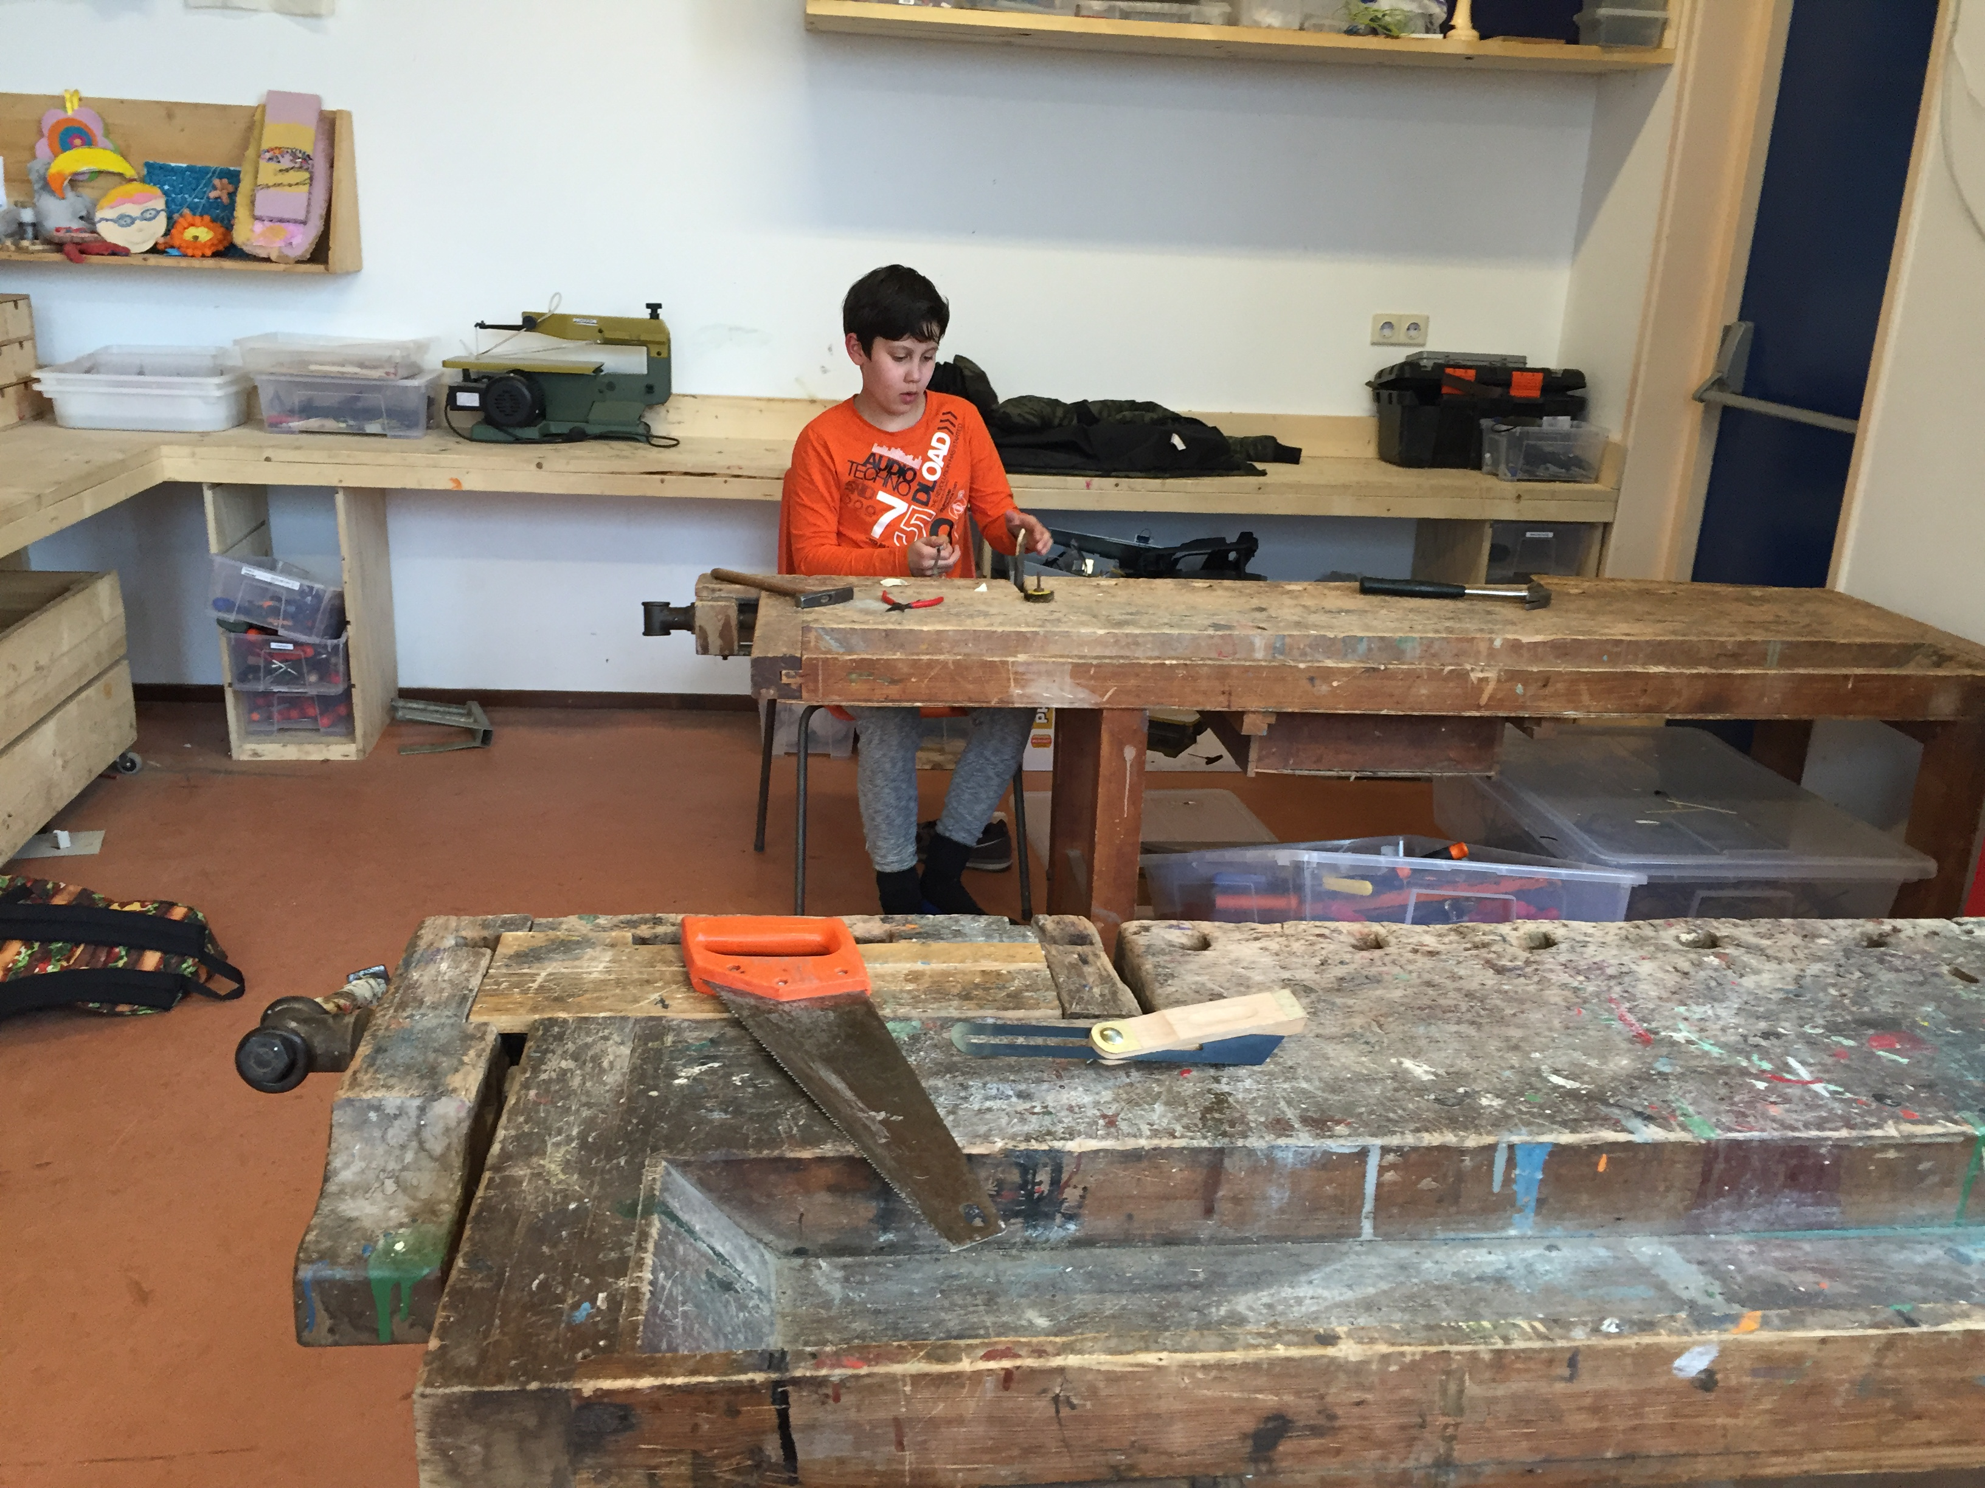
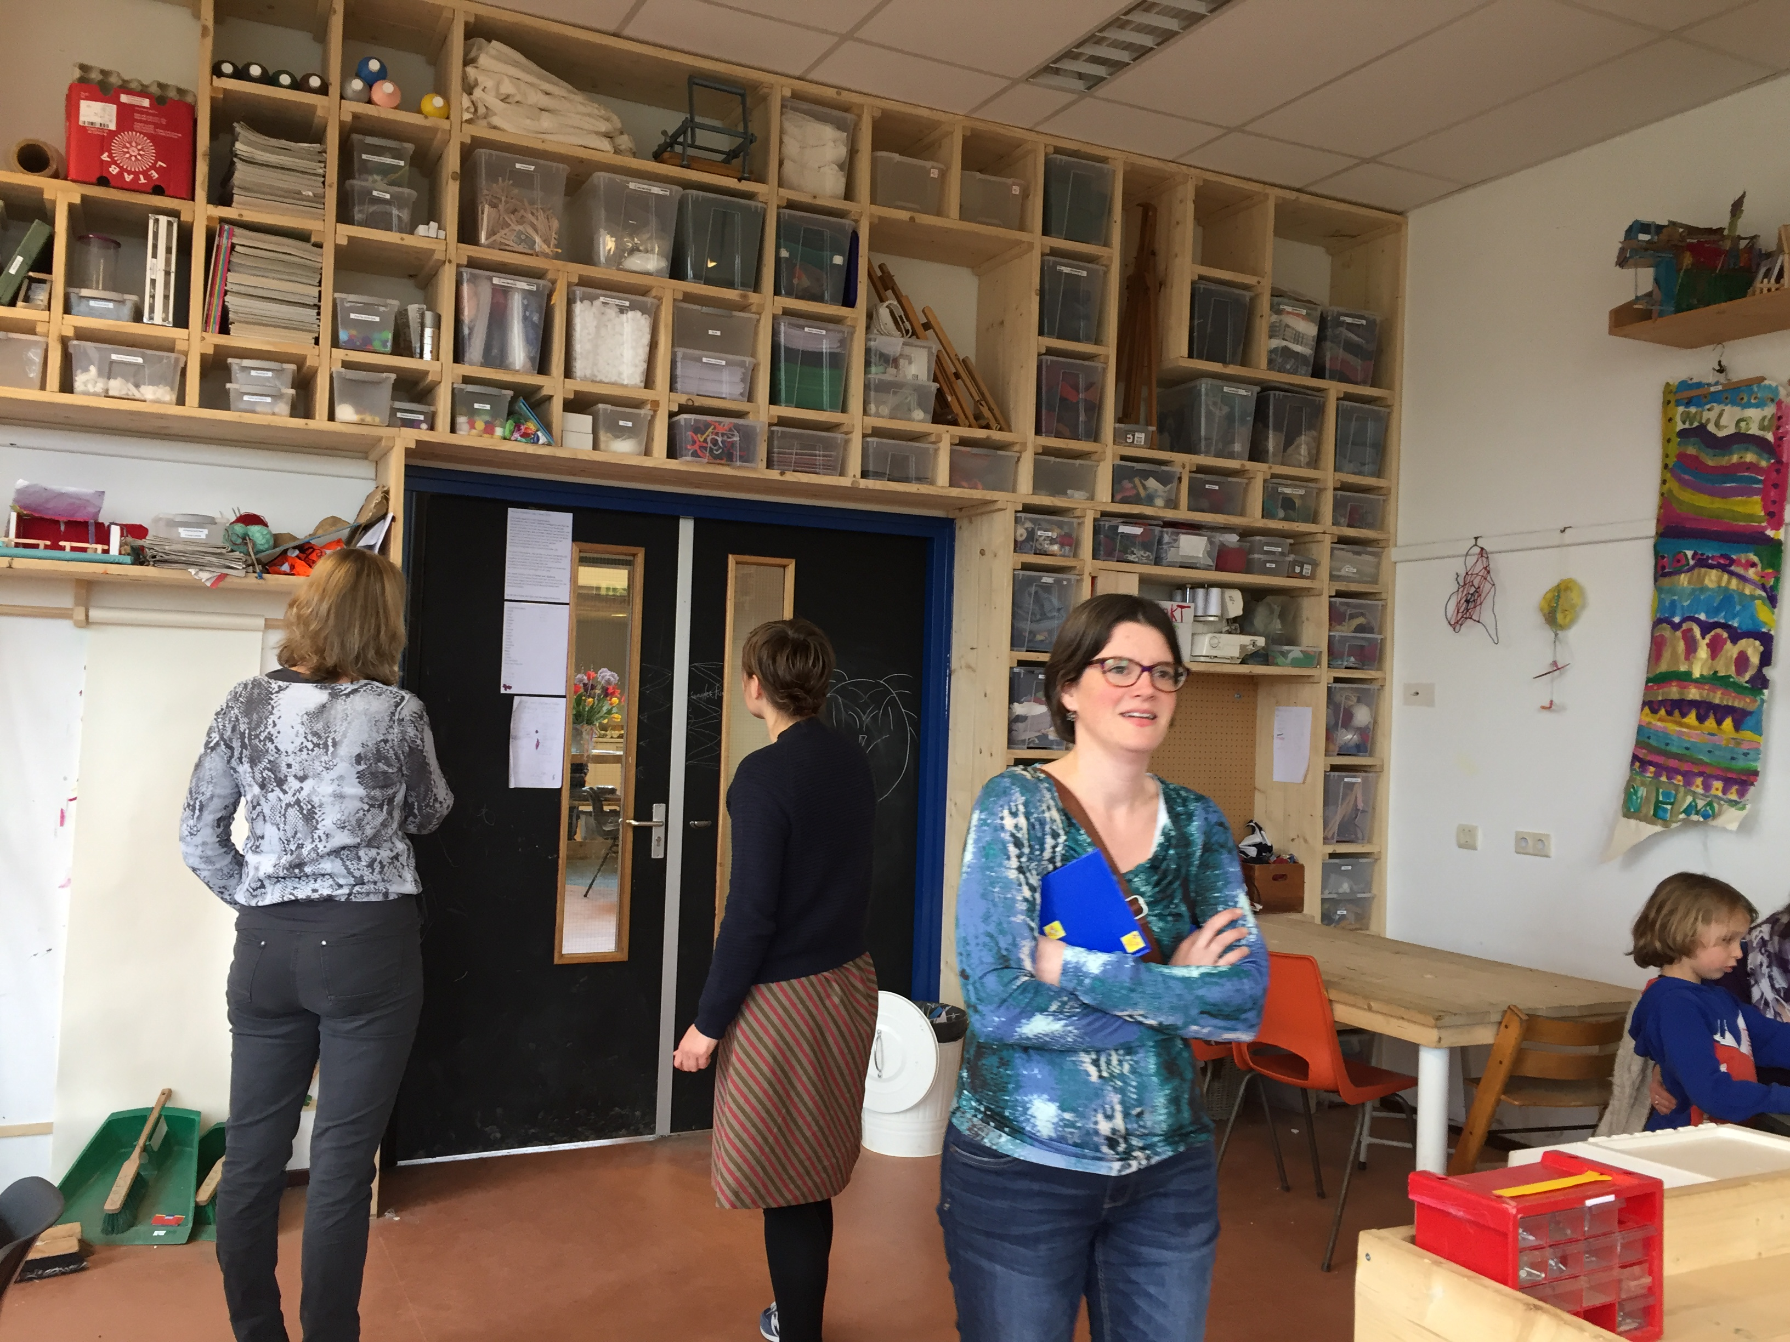
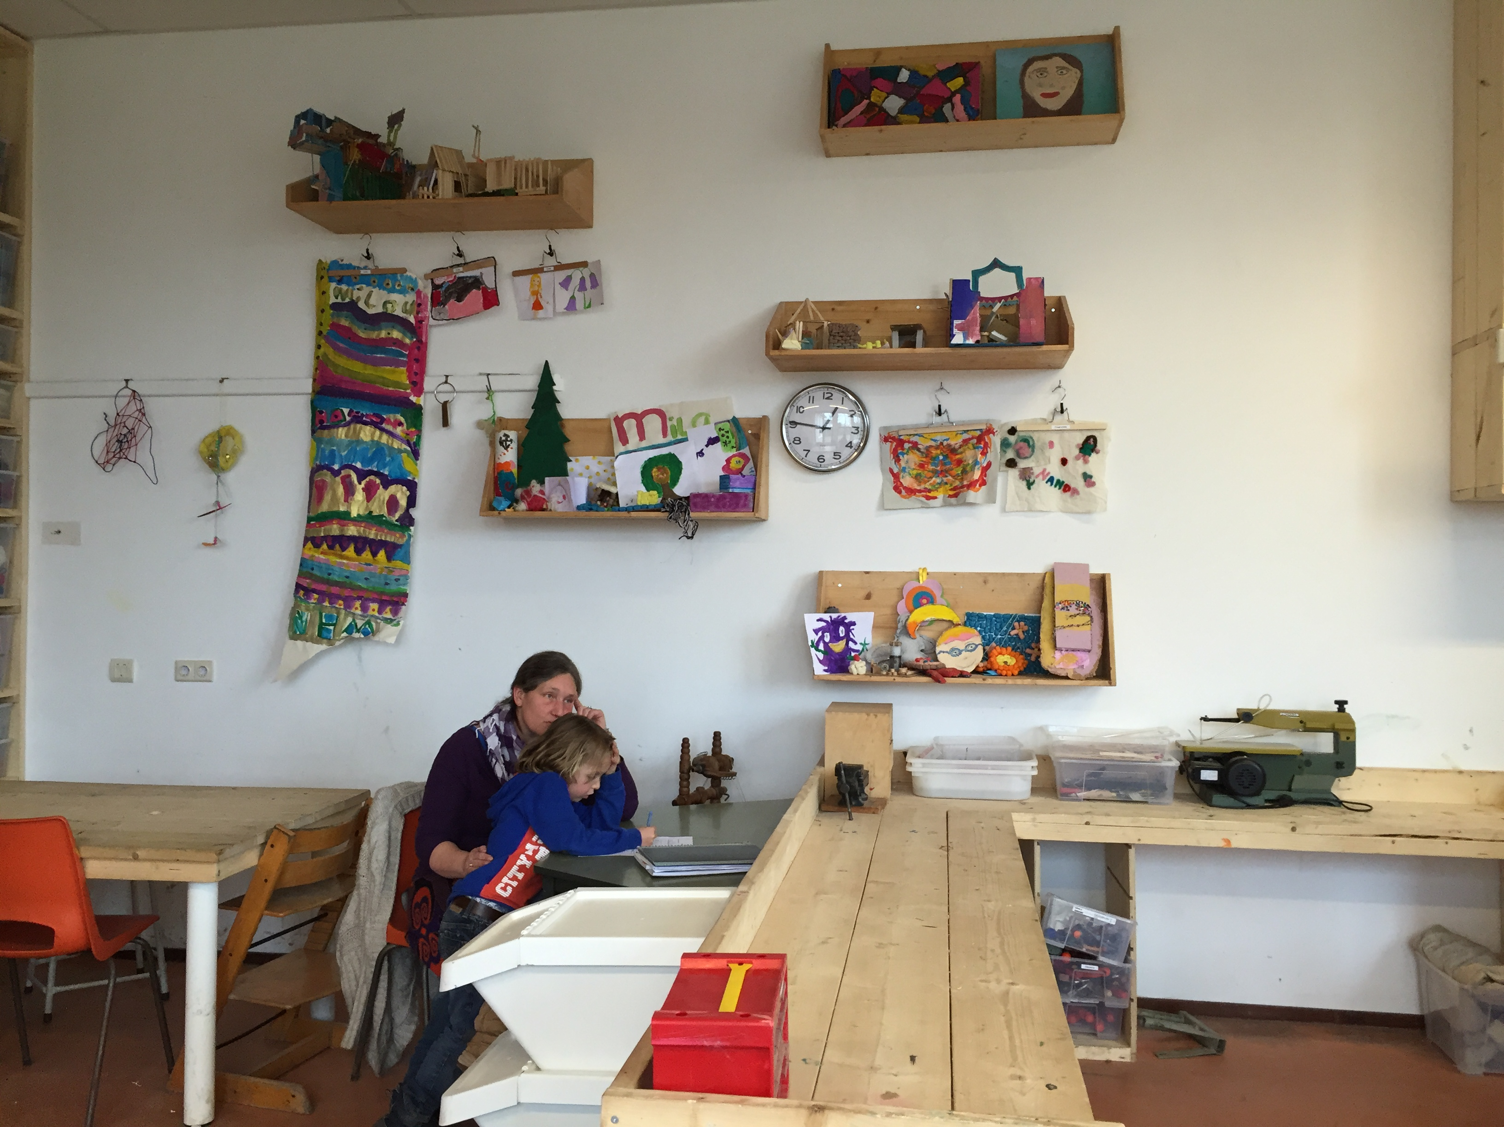

Slide 29
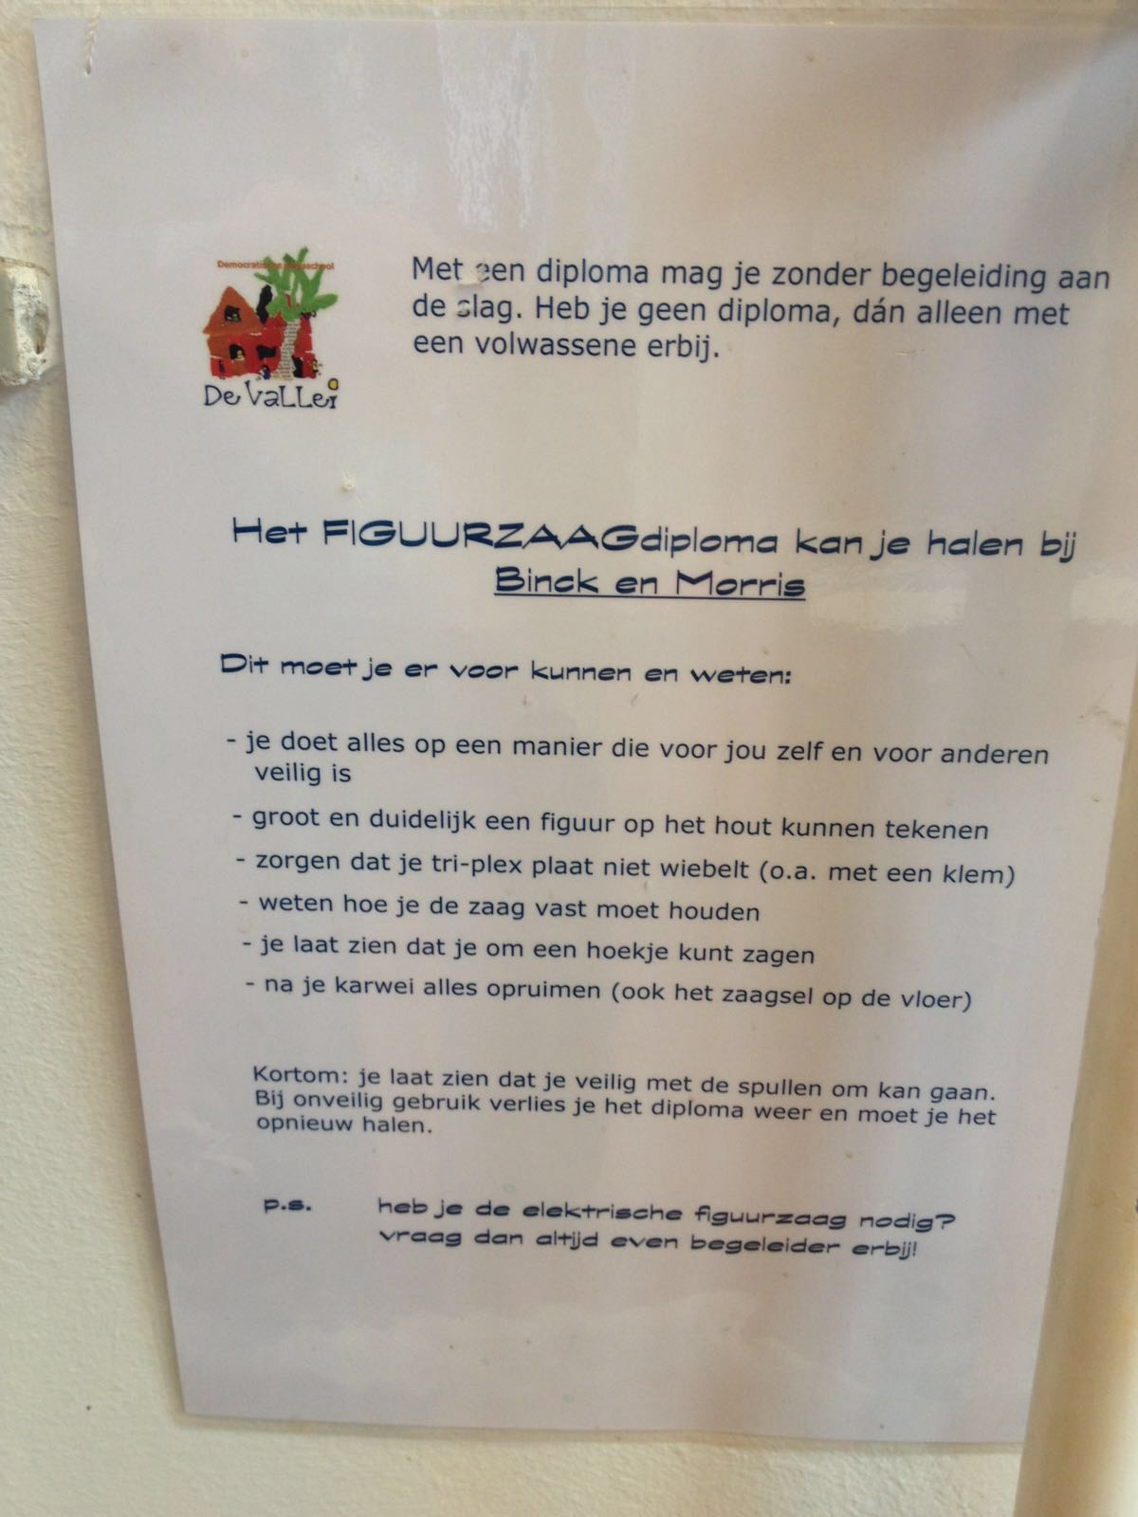
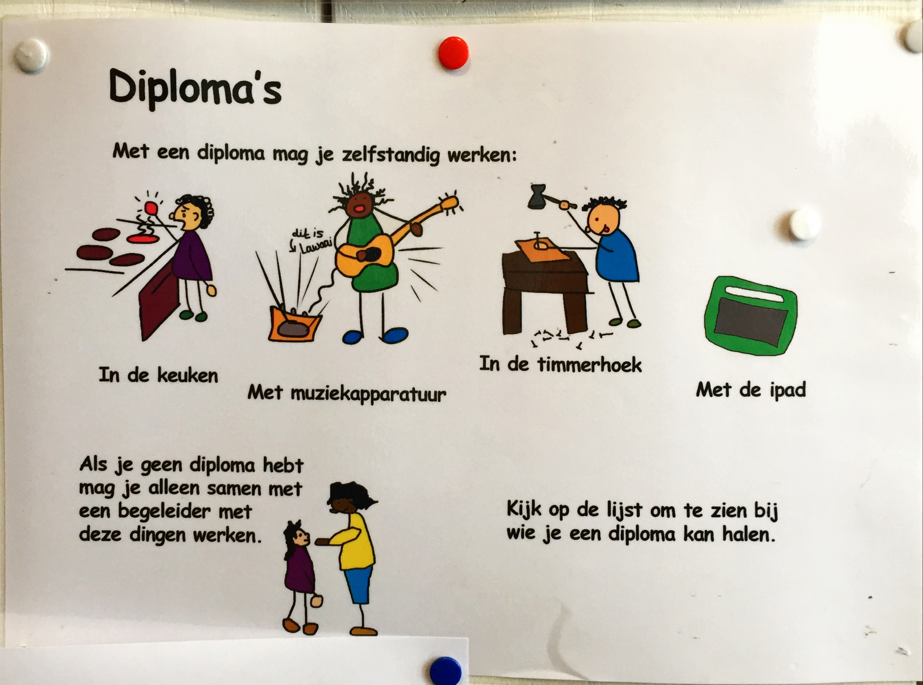

Slide 30
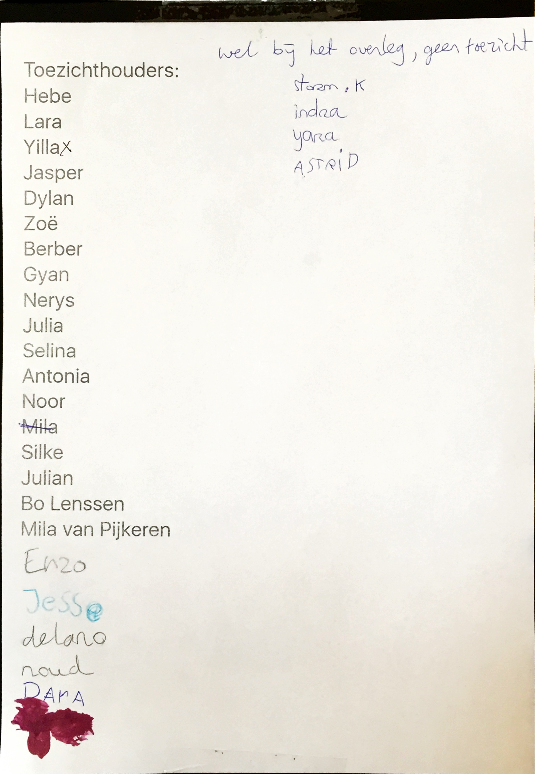
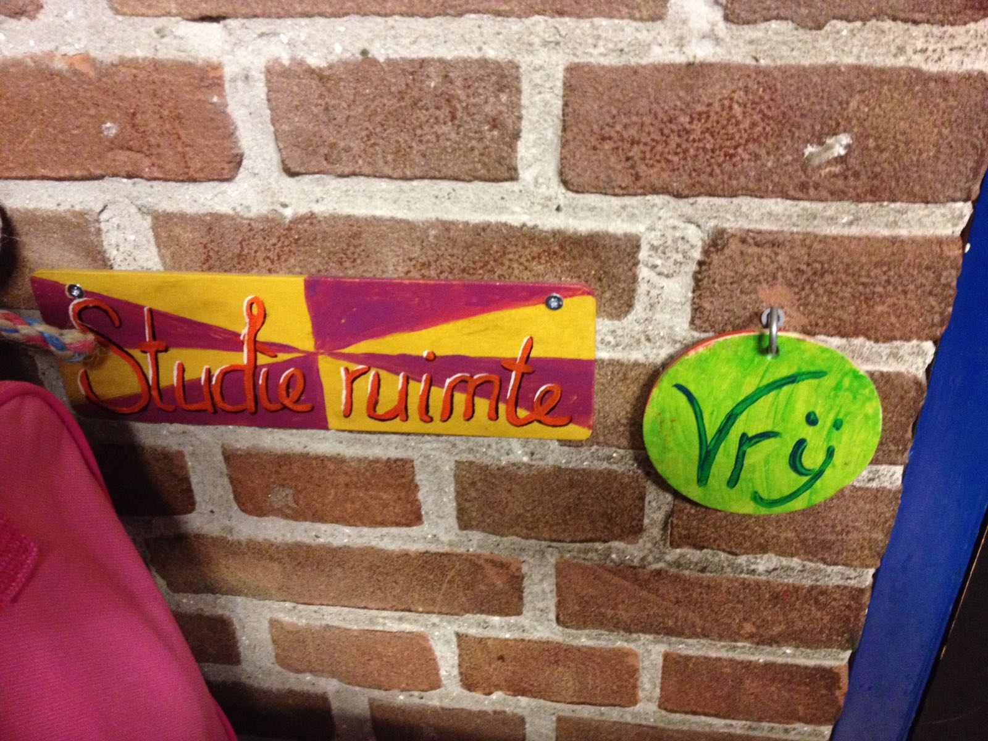
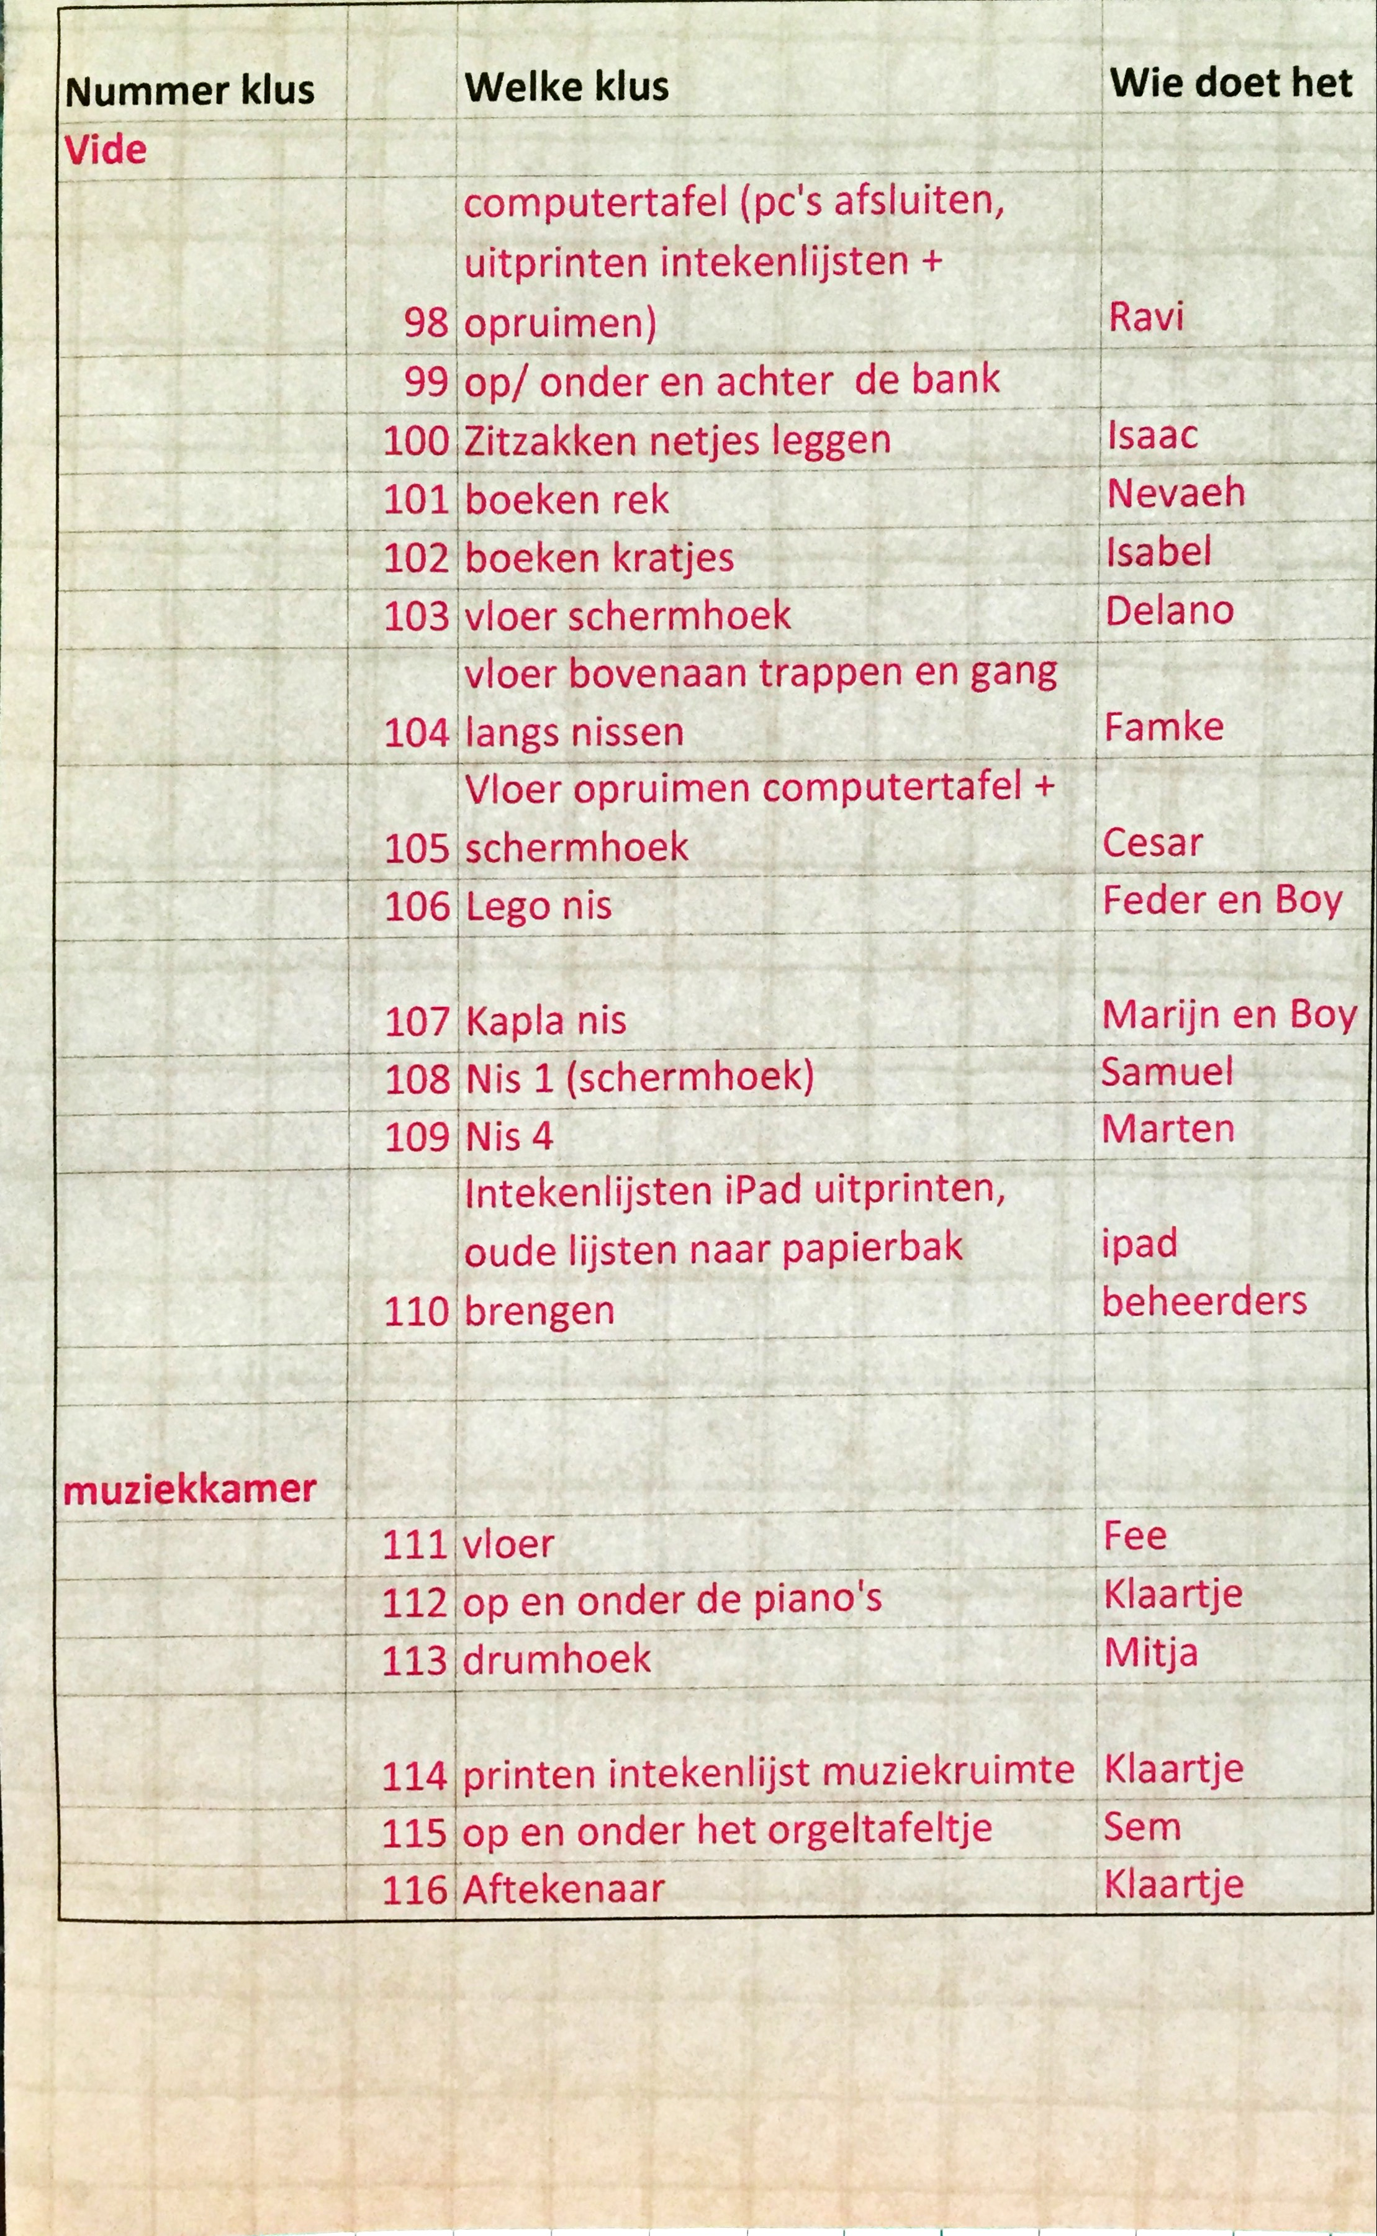
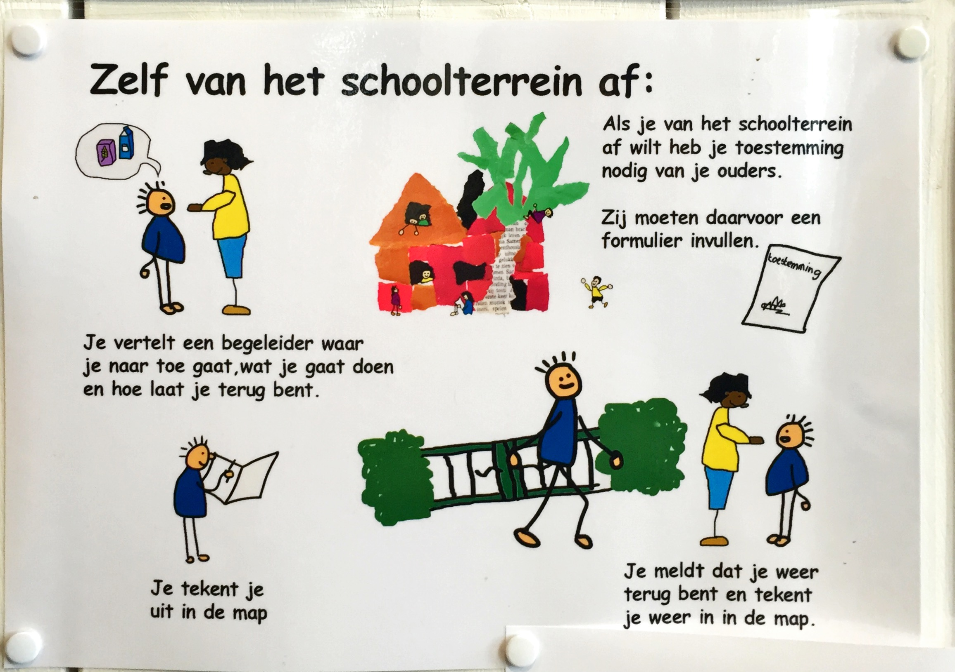

Slide 31
